Slide 1
Magazine METRO
Hors Série
Promo H/I - Fin Mars

Slide 2
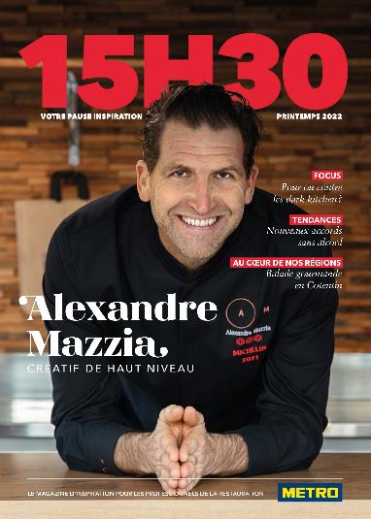
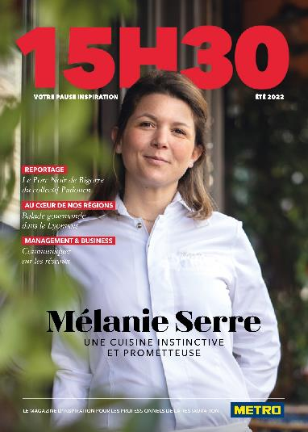
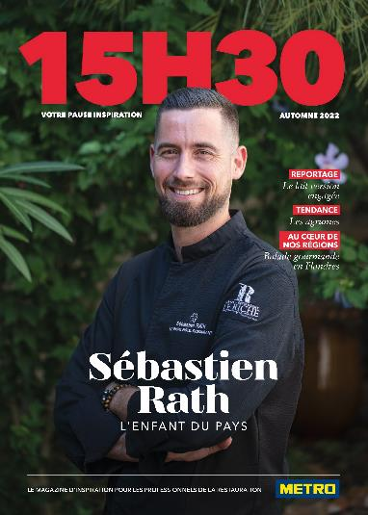
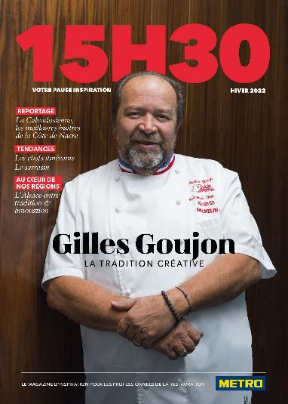
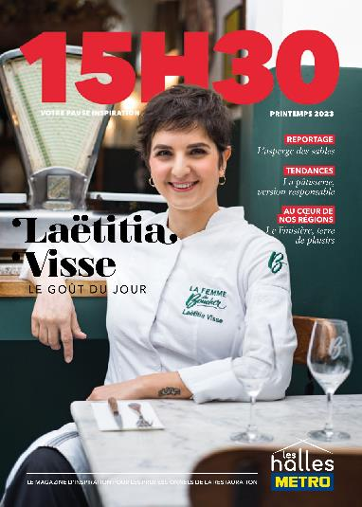
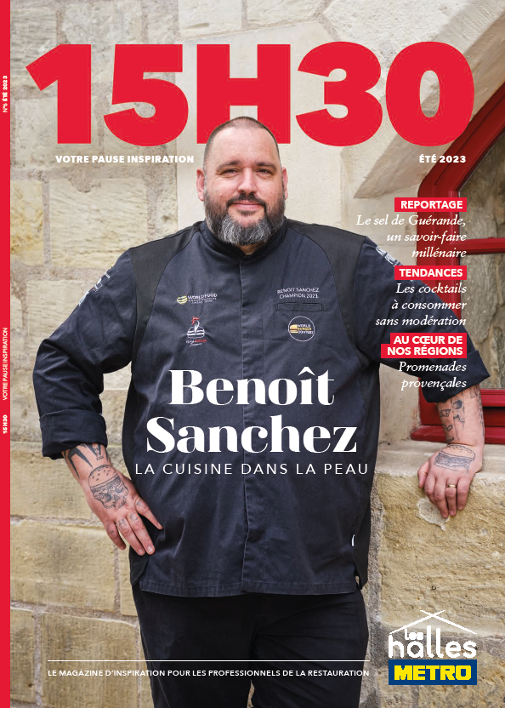
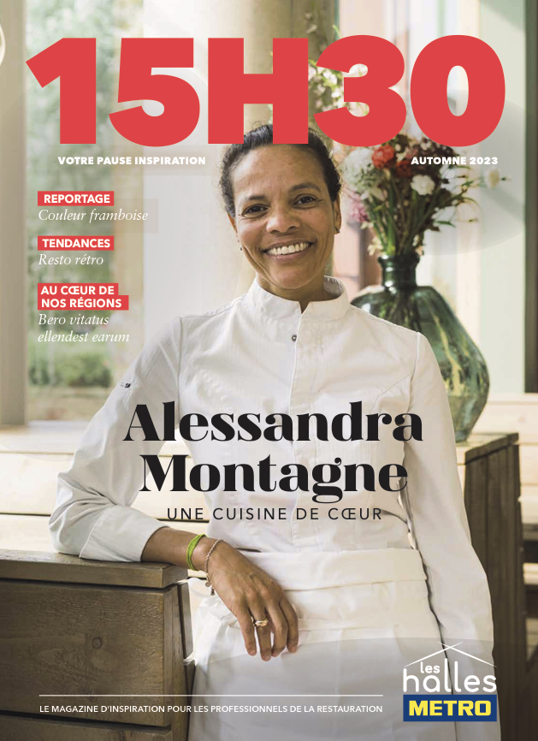
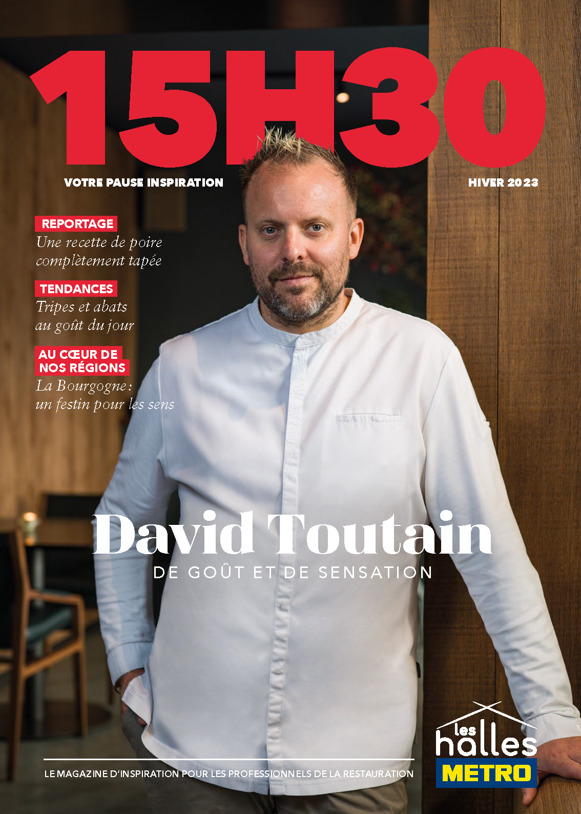
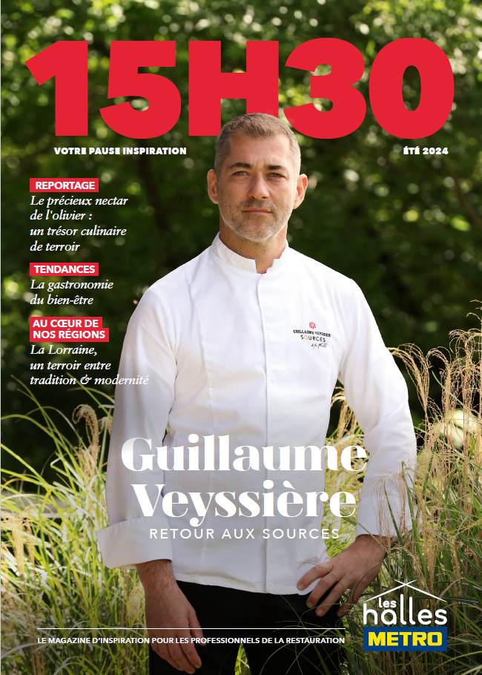
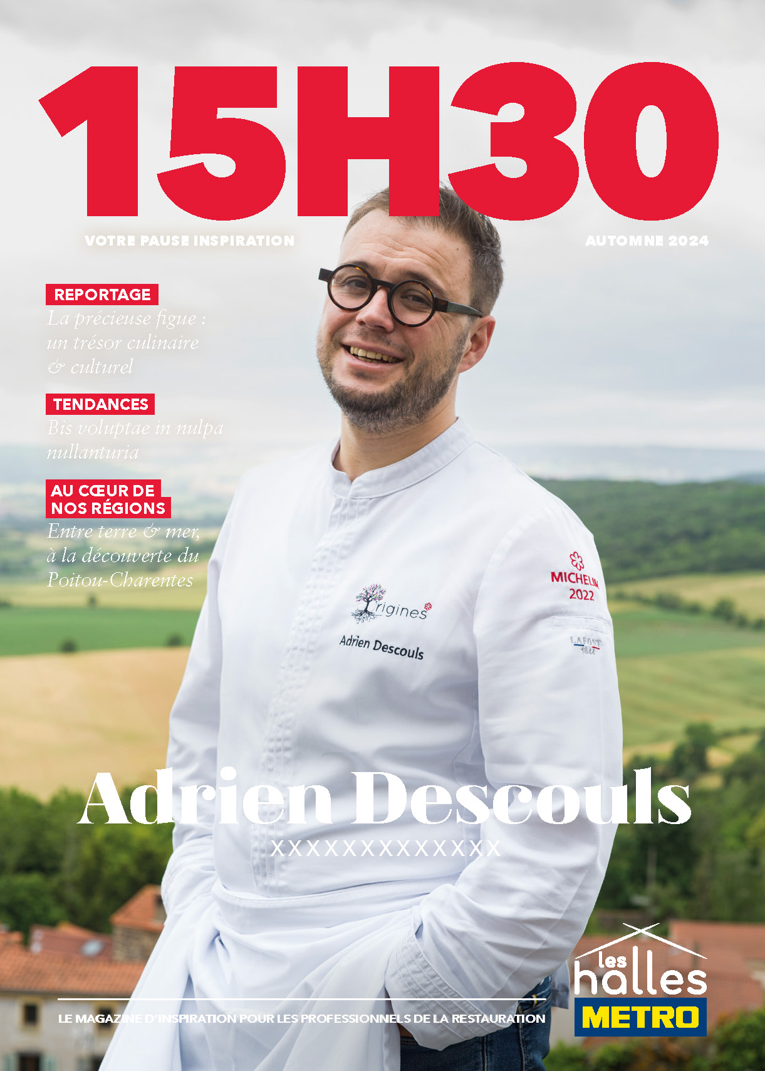
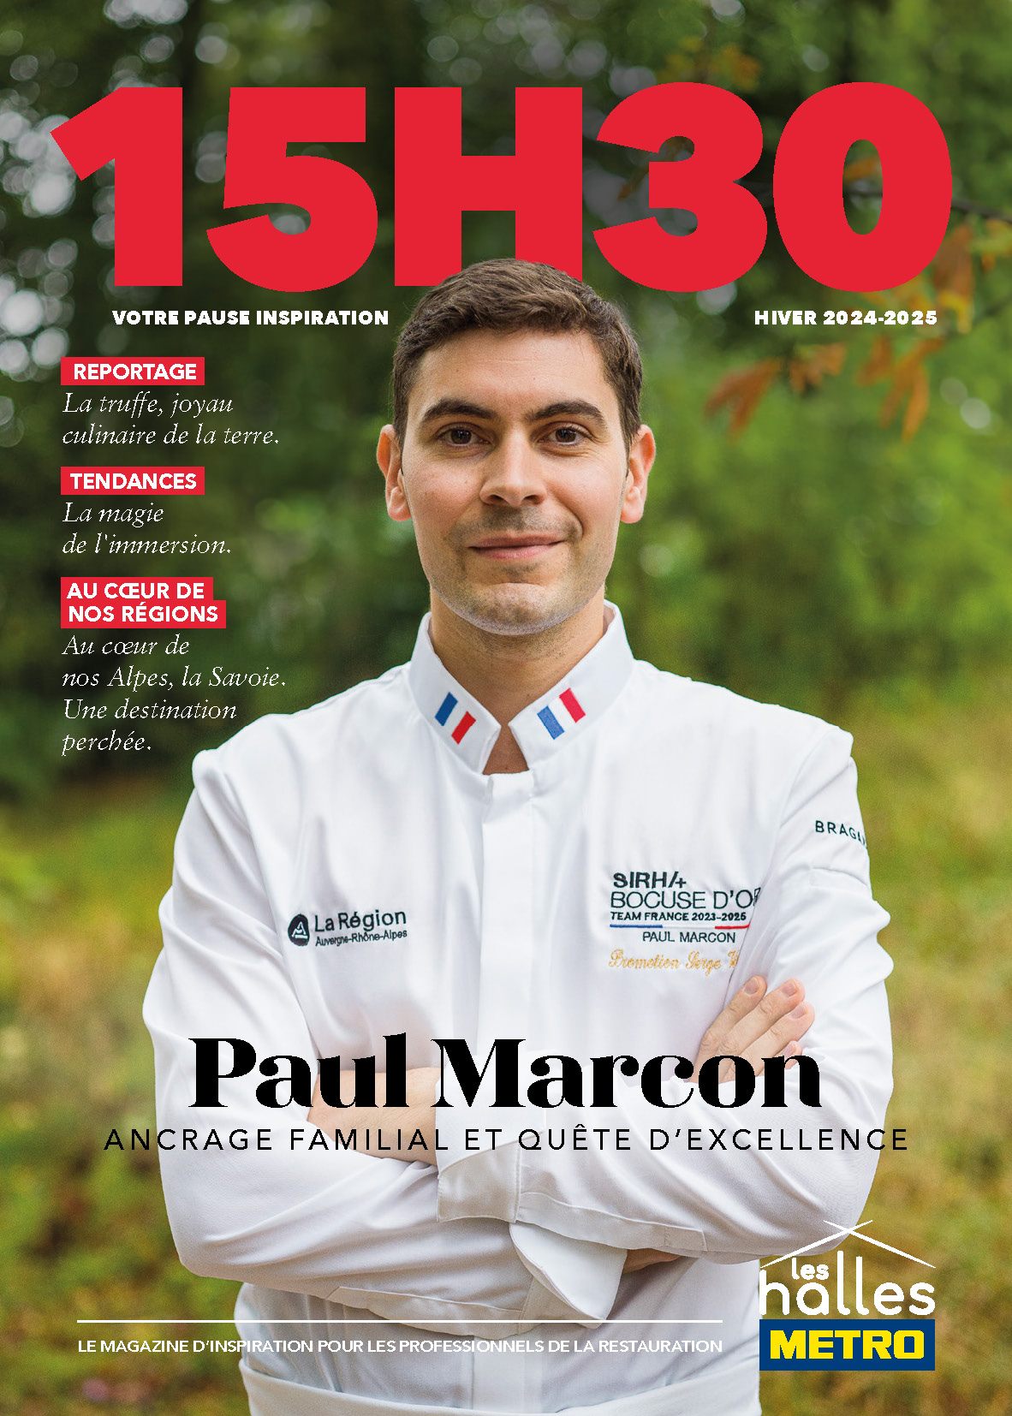
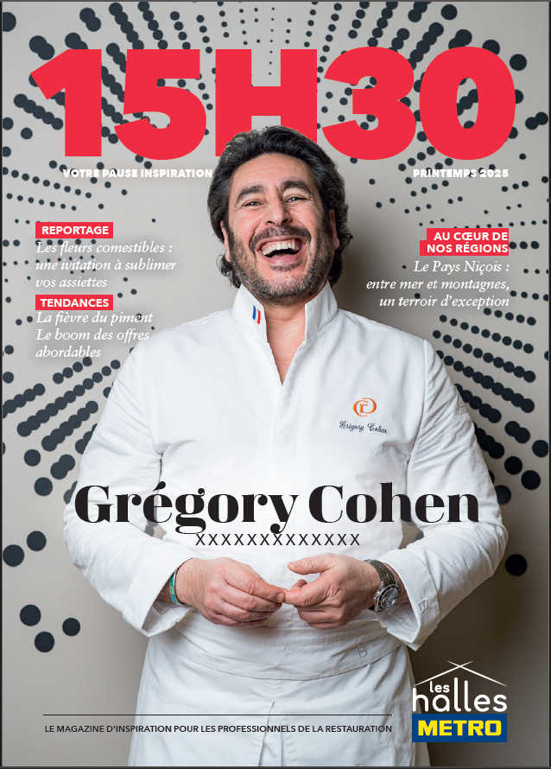
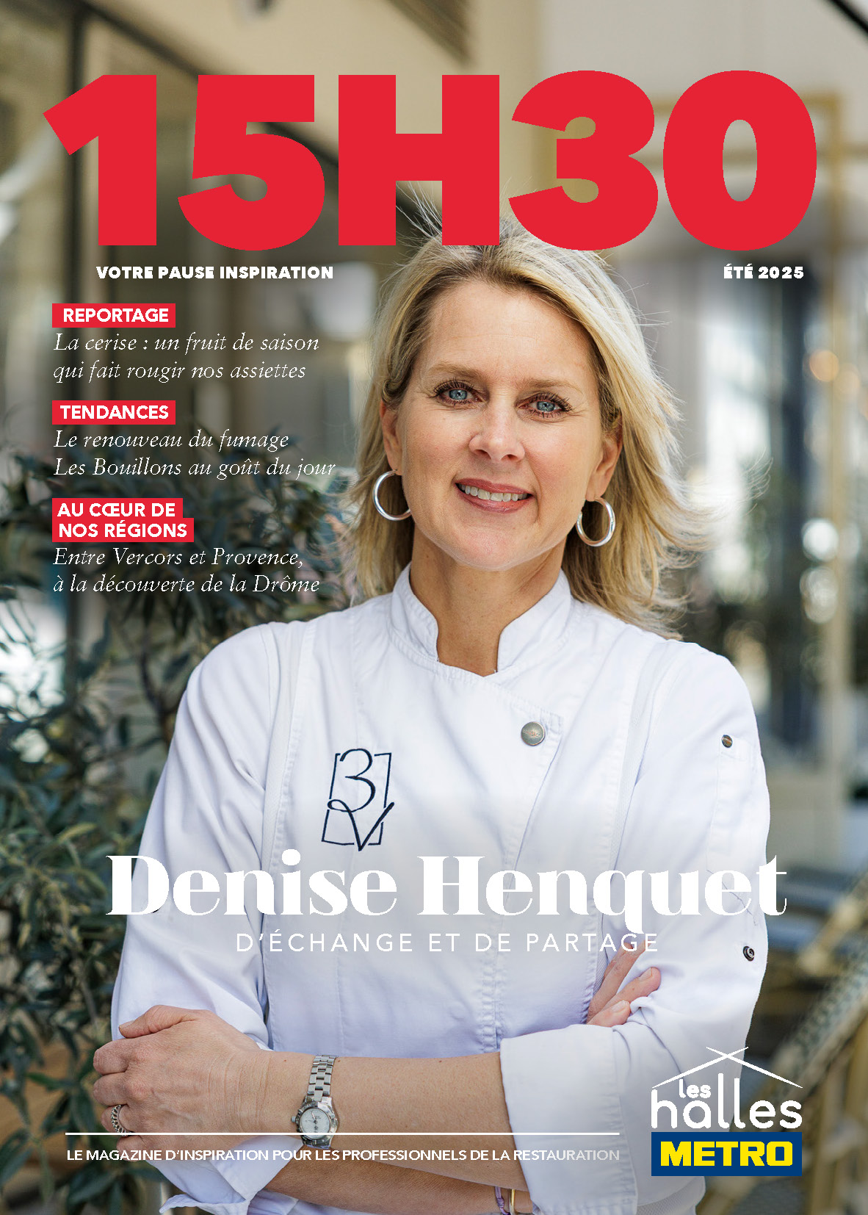
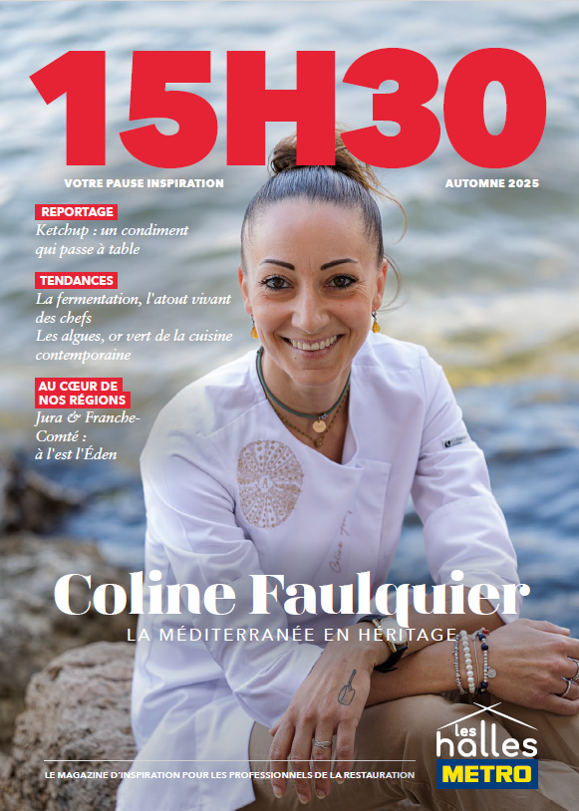
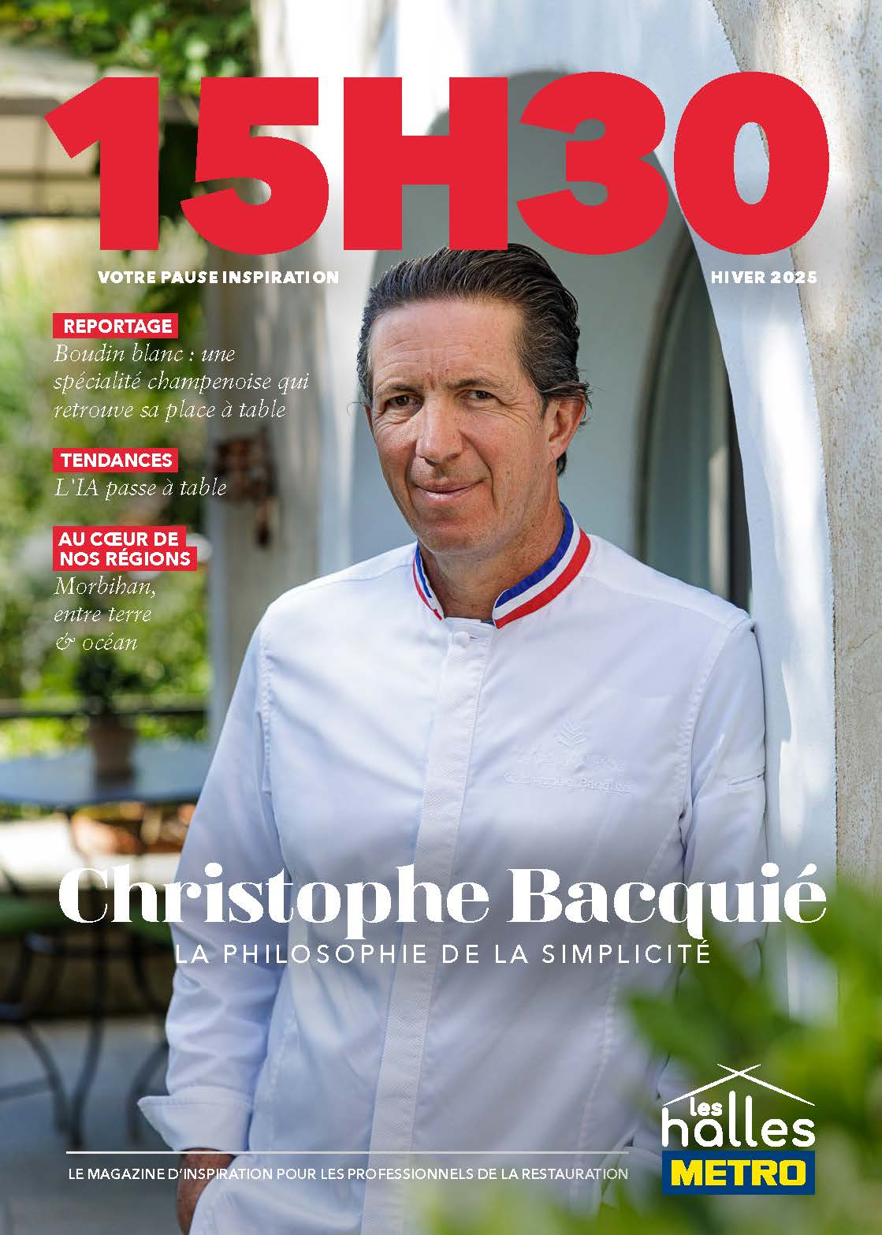

Slide 3
Couverture
15H30 – PRINTEMPS 2025 – Votre pause inspiration
Février 2026 : Gwendal Poullenec PDG Michelin avec ITW
Hors série Pâtisserie- printemps 2026
Nicolas Paciello en couv ?…
Claire Santos Lopes au Royal Champagne ?
François Daubinet ?
Fin Juin 2026 -> Guillaume Bartholomé -> à interroger
Notes:
Chabichou à Courchevel
Le couvent des minimes
La petite folie (couple)
Ludovix Schwartz
Gaetant Perrulli Domaine de la corniche
Prochainement
1 client de lille avec 2 estaminets
Bouchon lyonnais avec certification

Slide 4
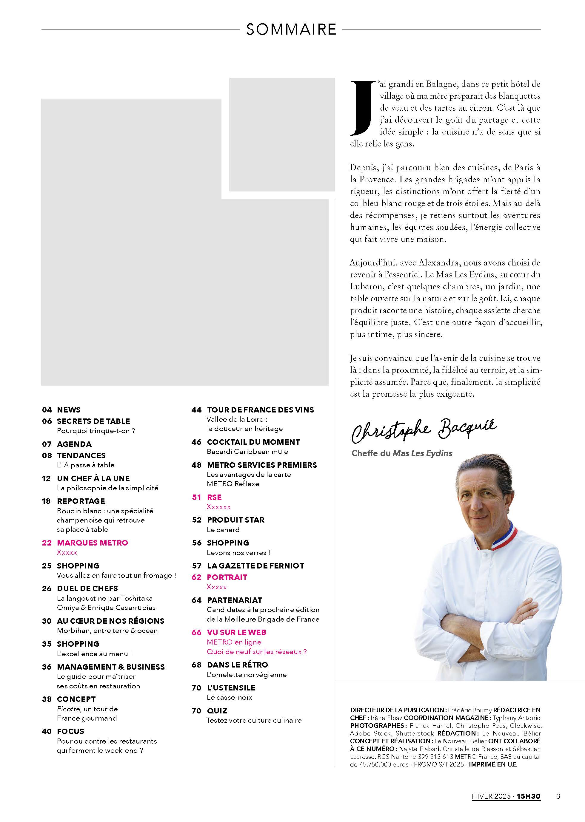
Page 3 – Edito Sommaire
Edito signé par le chef

Slide 5
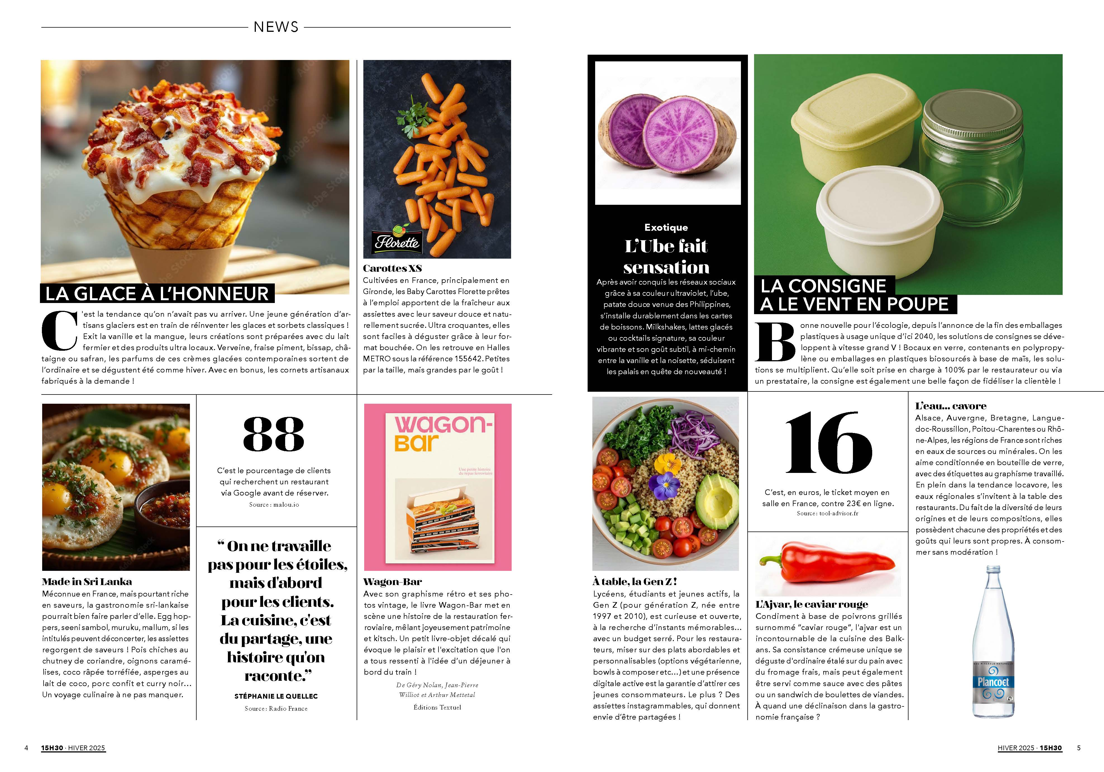
Page 4-5 – News
À nouveau sur 2 pages
METRO : communiquer les nouveautés produit d’ici le 22/12 et autres actus METRO

Slide 6
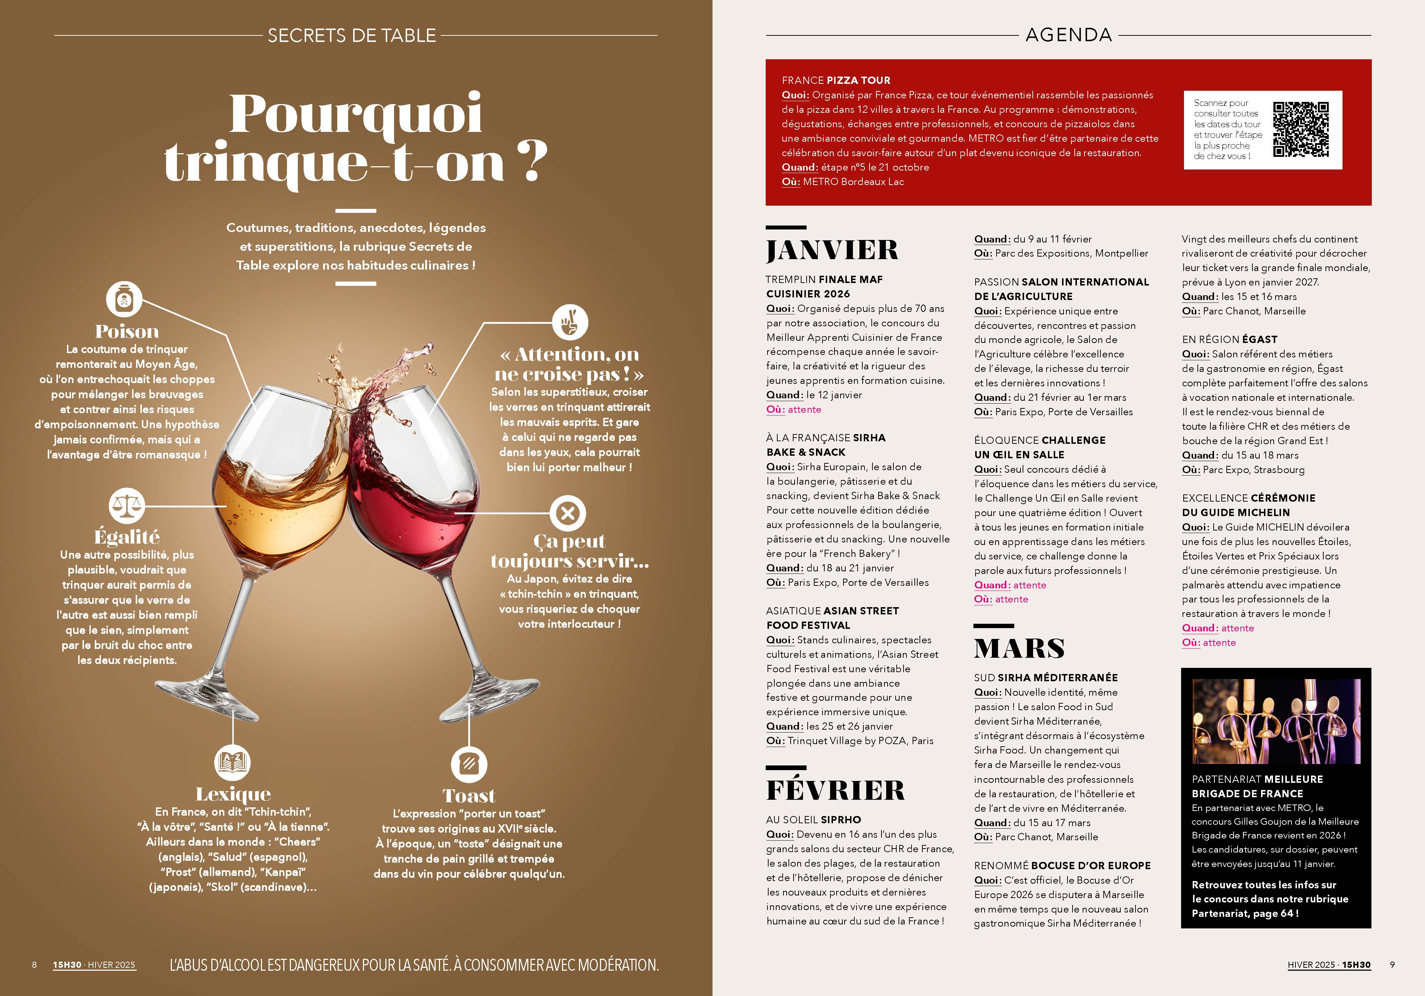
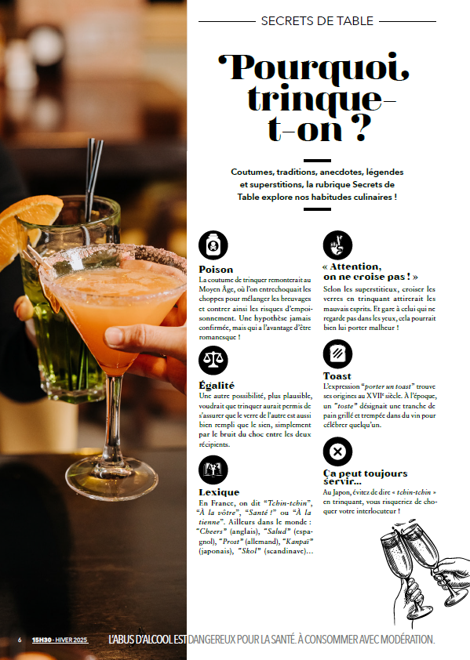
Page 6 – Secret de table
Les petites histoires et anecdotes
derrière des rituels gastronomiques
Plusieurs anecdotes sur des desserts :
Opéra -> dessert d’espionnage
Paris-Brest -> course cycliste
Macaron -> amené à la cour française par Catherine de Medicis
Ganache -> nom issu d’une insulte
Les premières femmes pâtissières
Kouign-Amann -> né d’une erreur

Slide 7
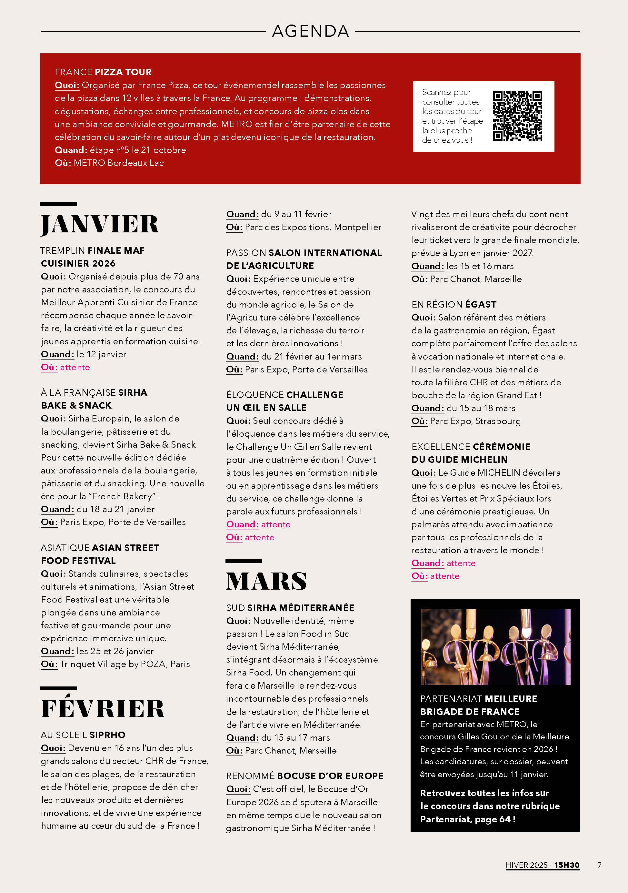
Page 7 – Agenda
Evènements & partenariats METRO
METRO : communiquer les évènements et partenariats d’ici le 22/12

Slide 8
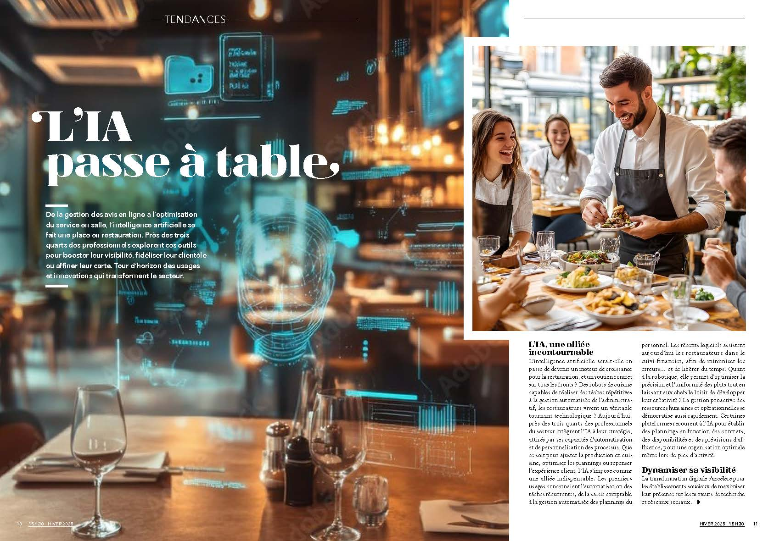
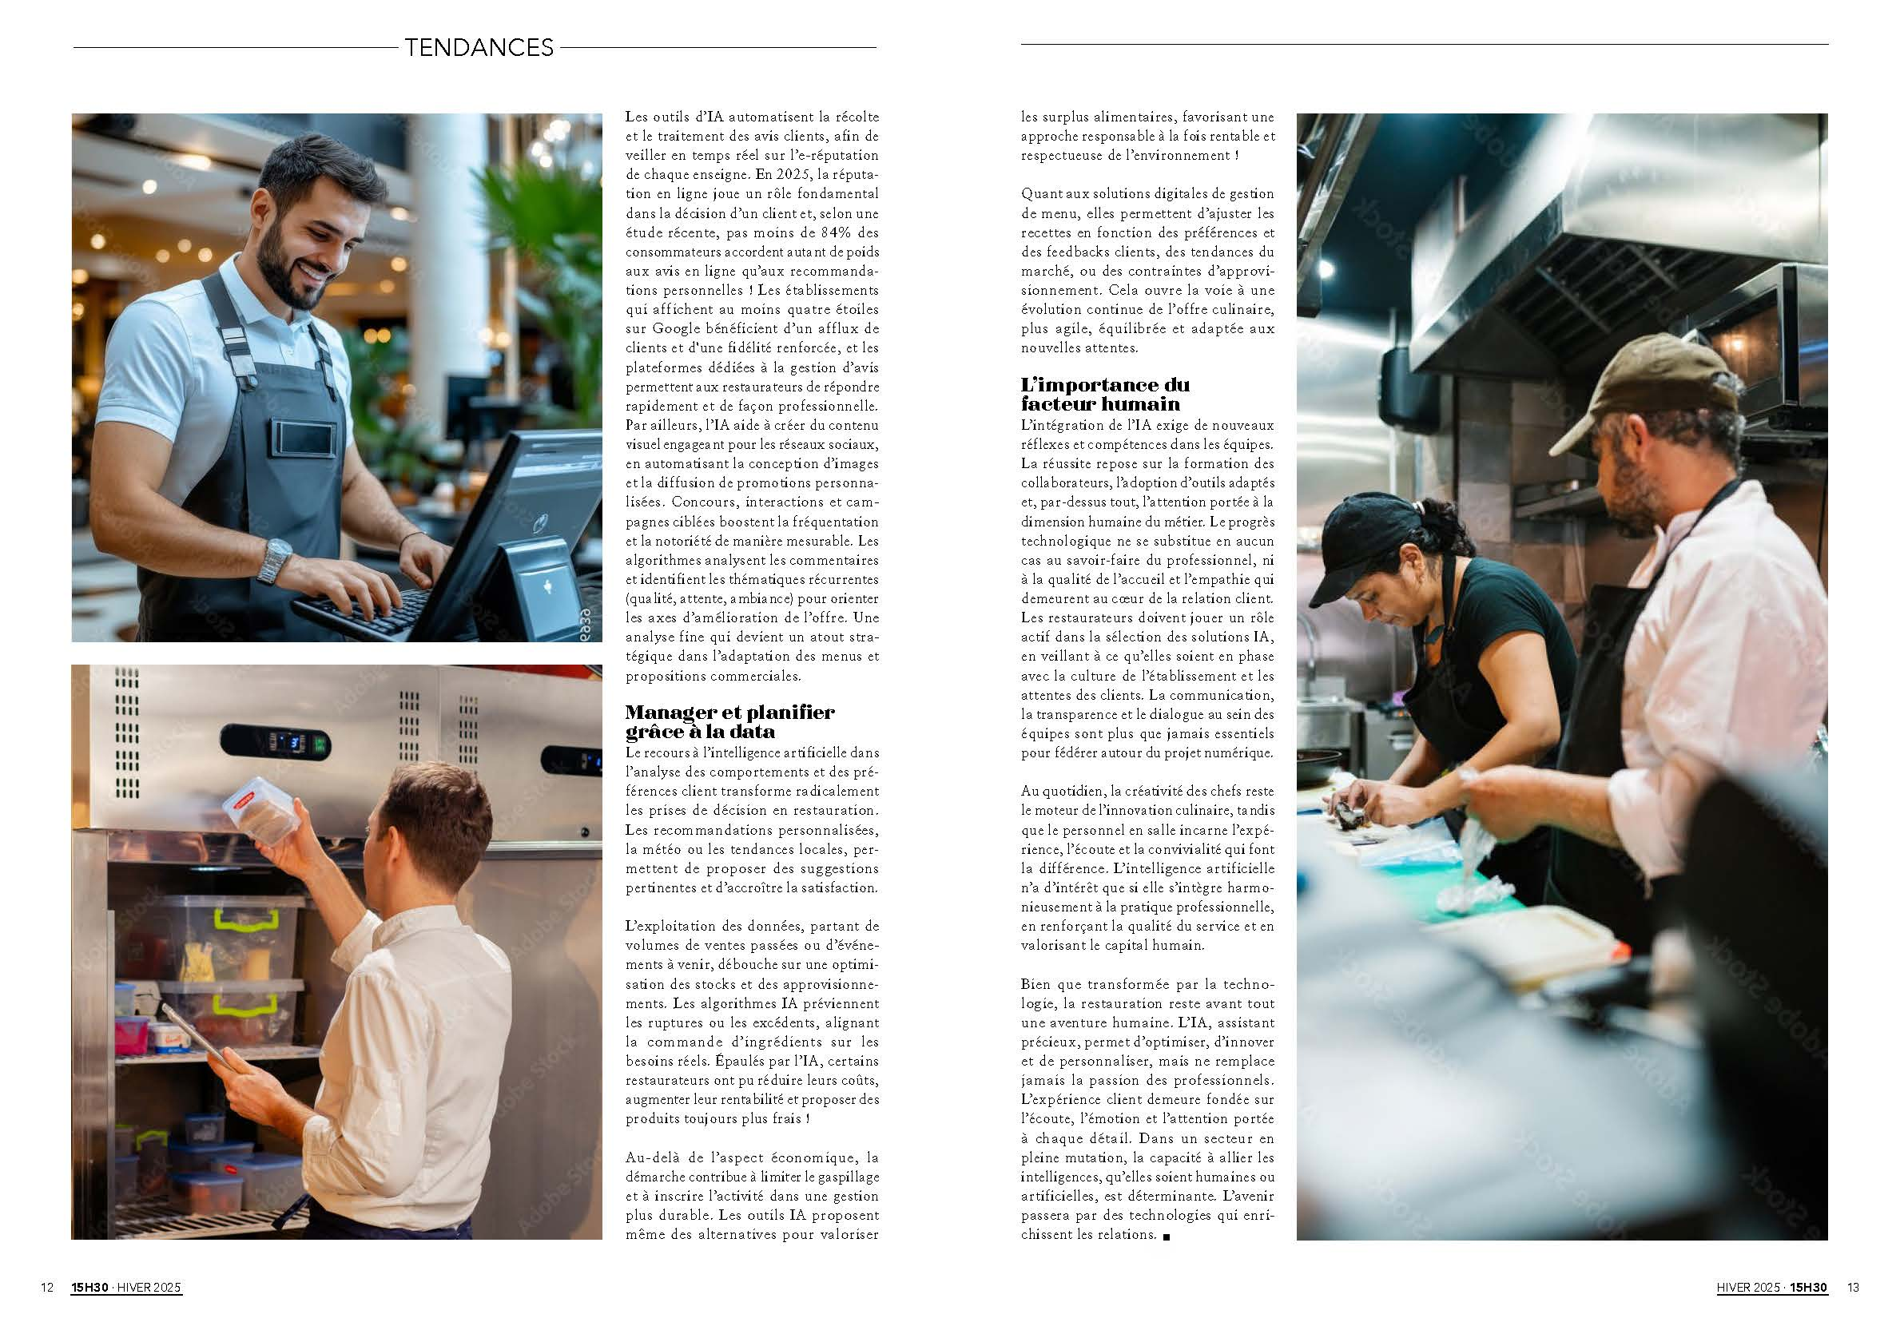
Pages 8&9 +10&11 – Tendances
1 ou 2 tendances sur 4 ou 2 pages
Les légumes en pâtisserie
Zoom sur les nouvelles techniques
impression 3D, IA culinaire, cuisson de précision…
Les Nouvelles Matières - Ingrédients alternatifs
(sucre de fleur de coco, légumineuses, farines anciennes, végétal…)
Les desserts qui font du bien au corps et à l’esprit
L’Umami en pâtisserie

Slide 9
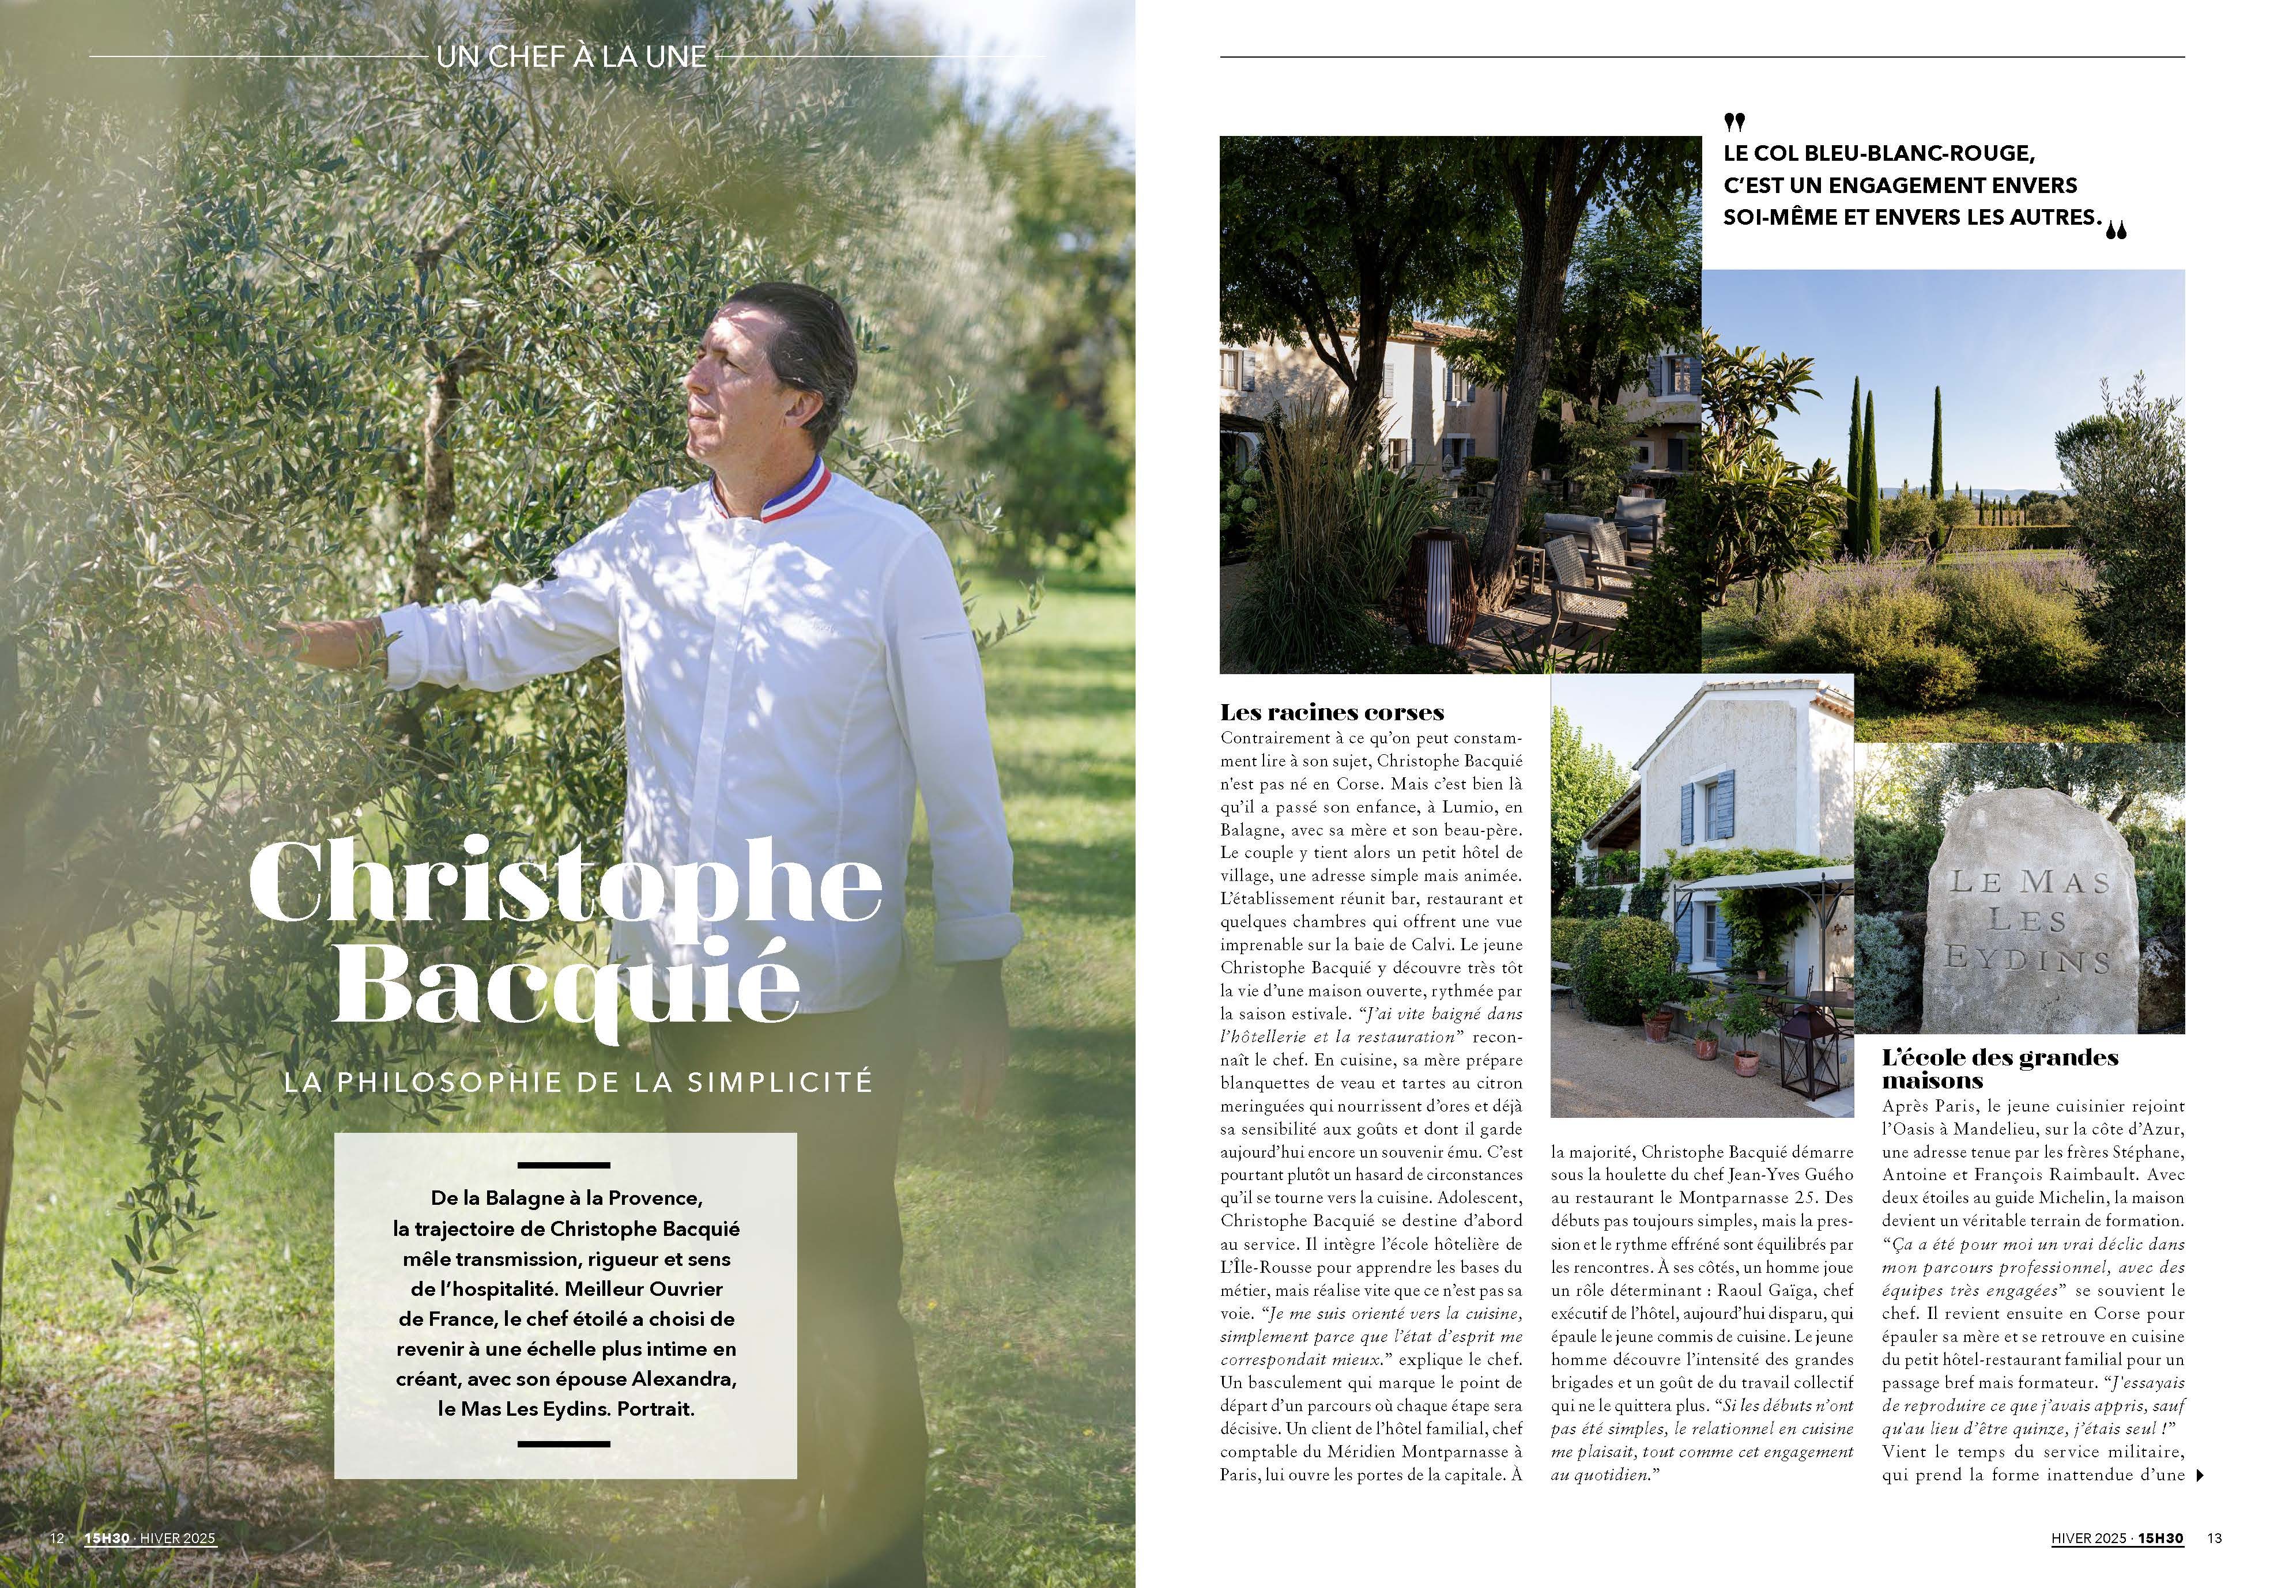
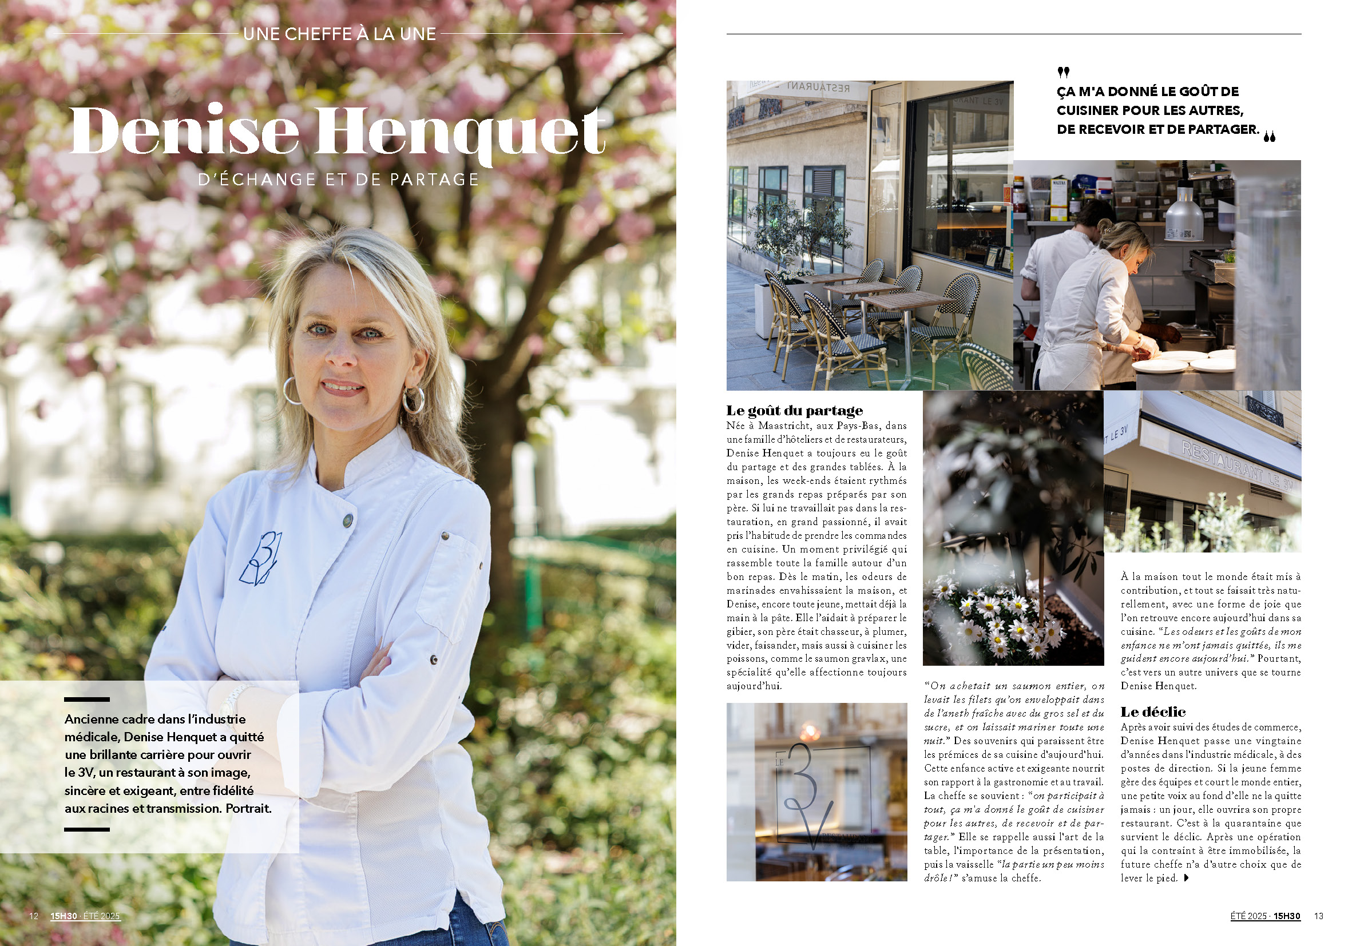
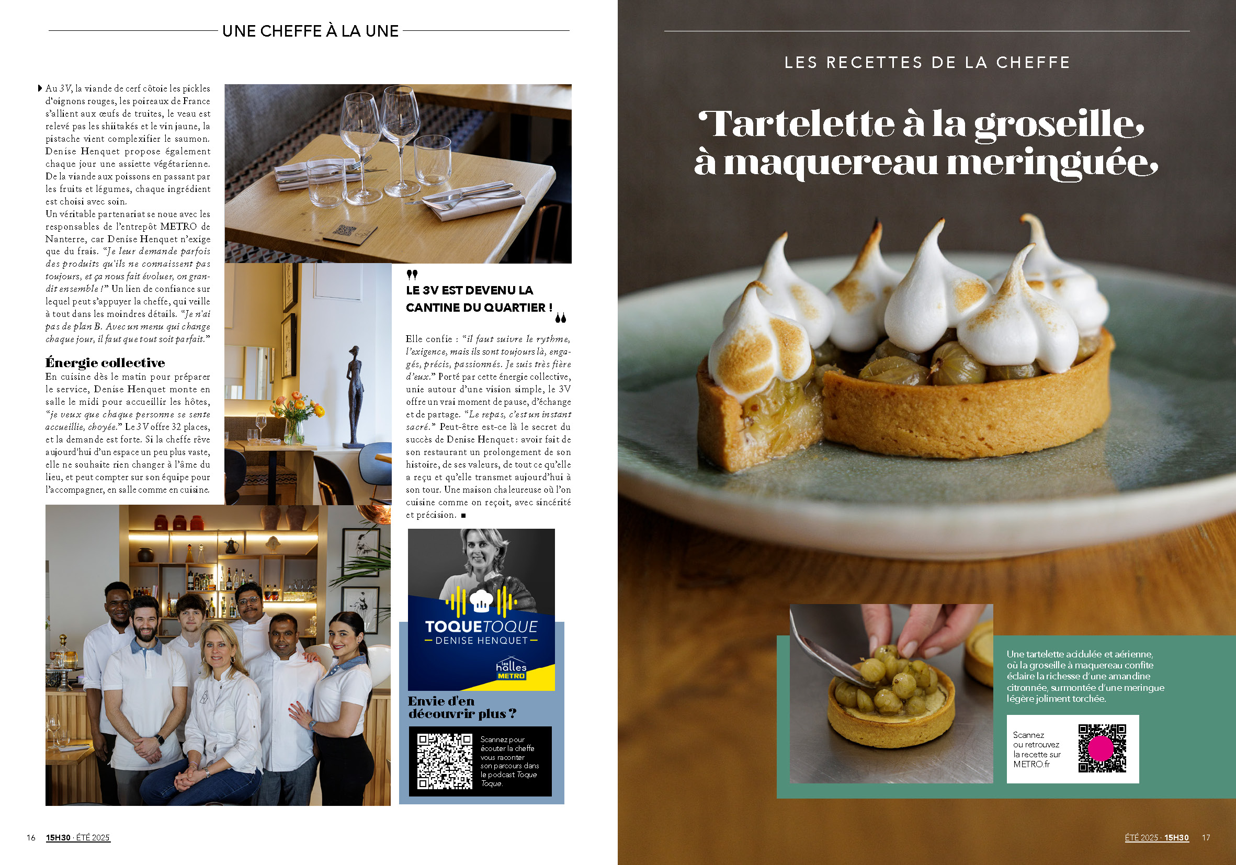
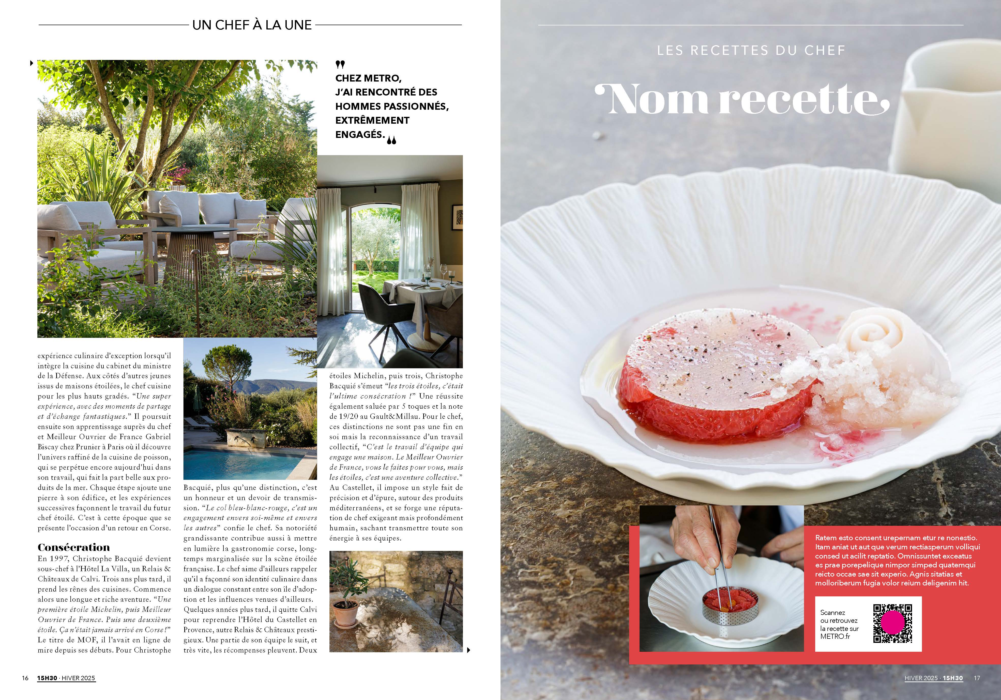
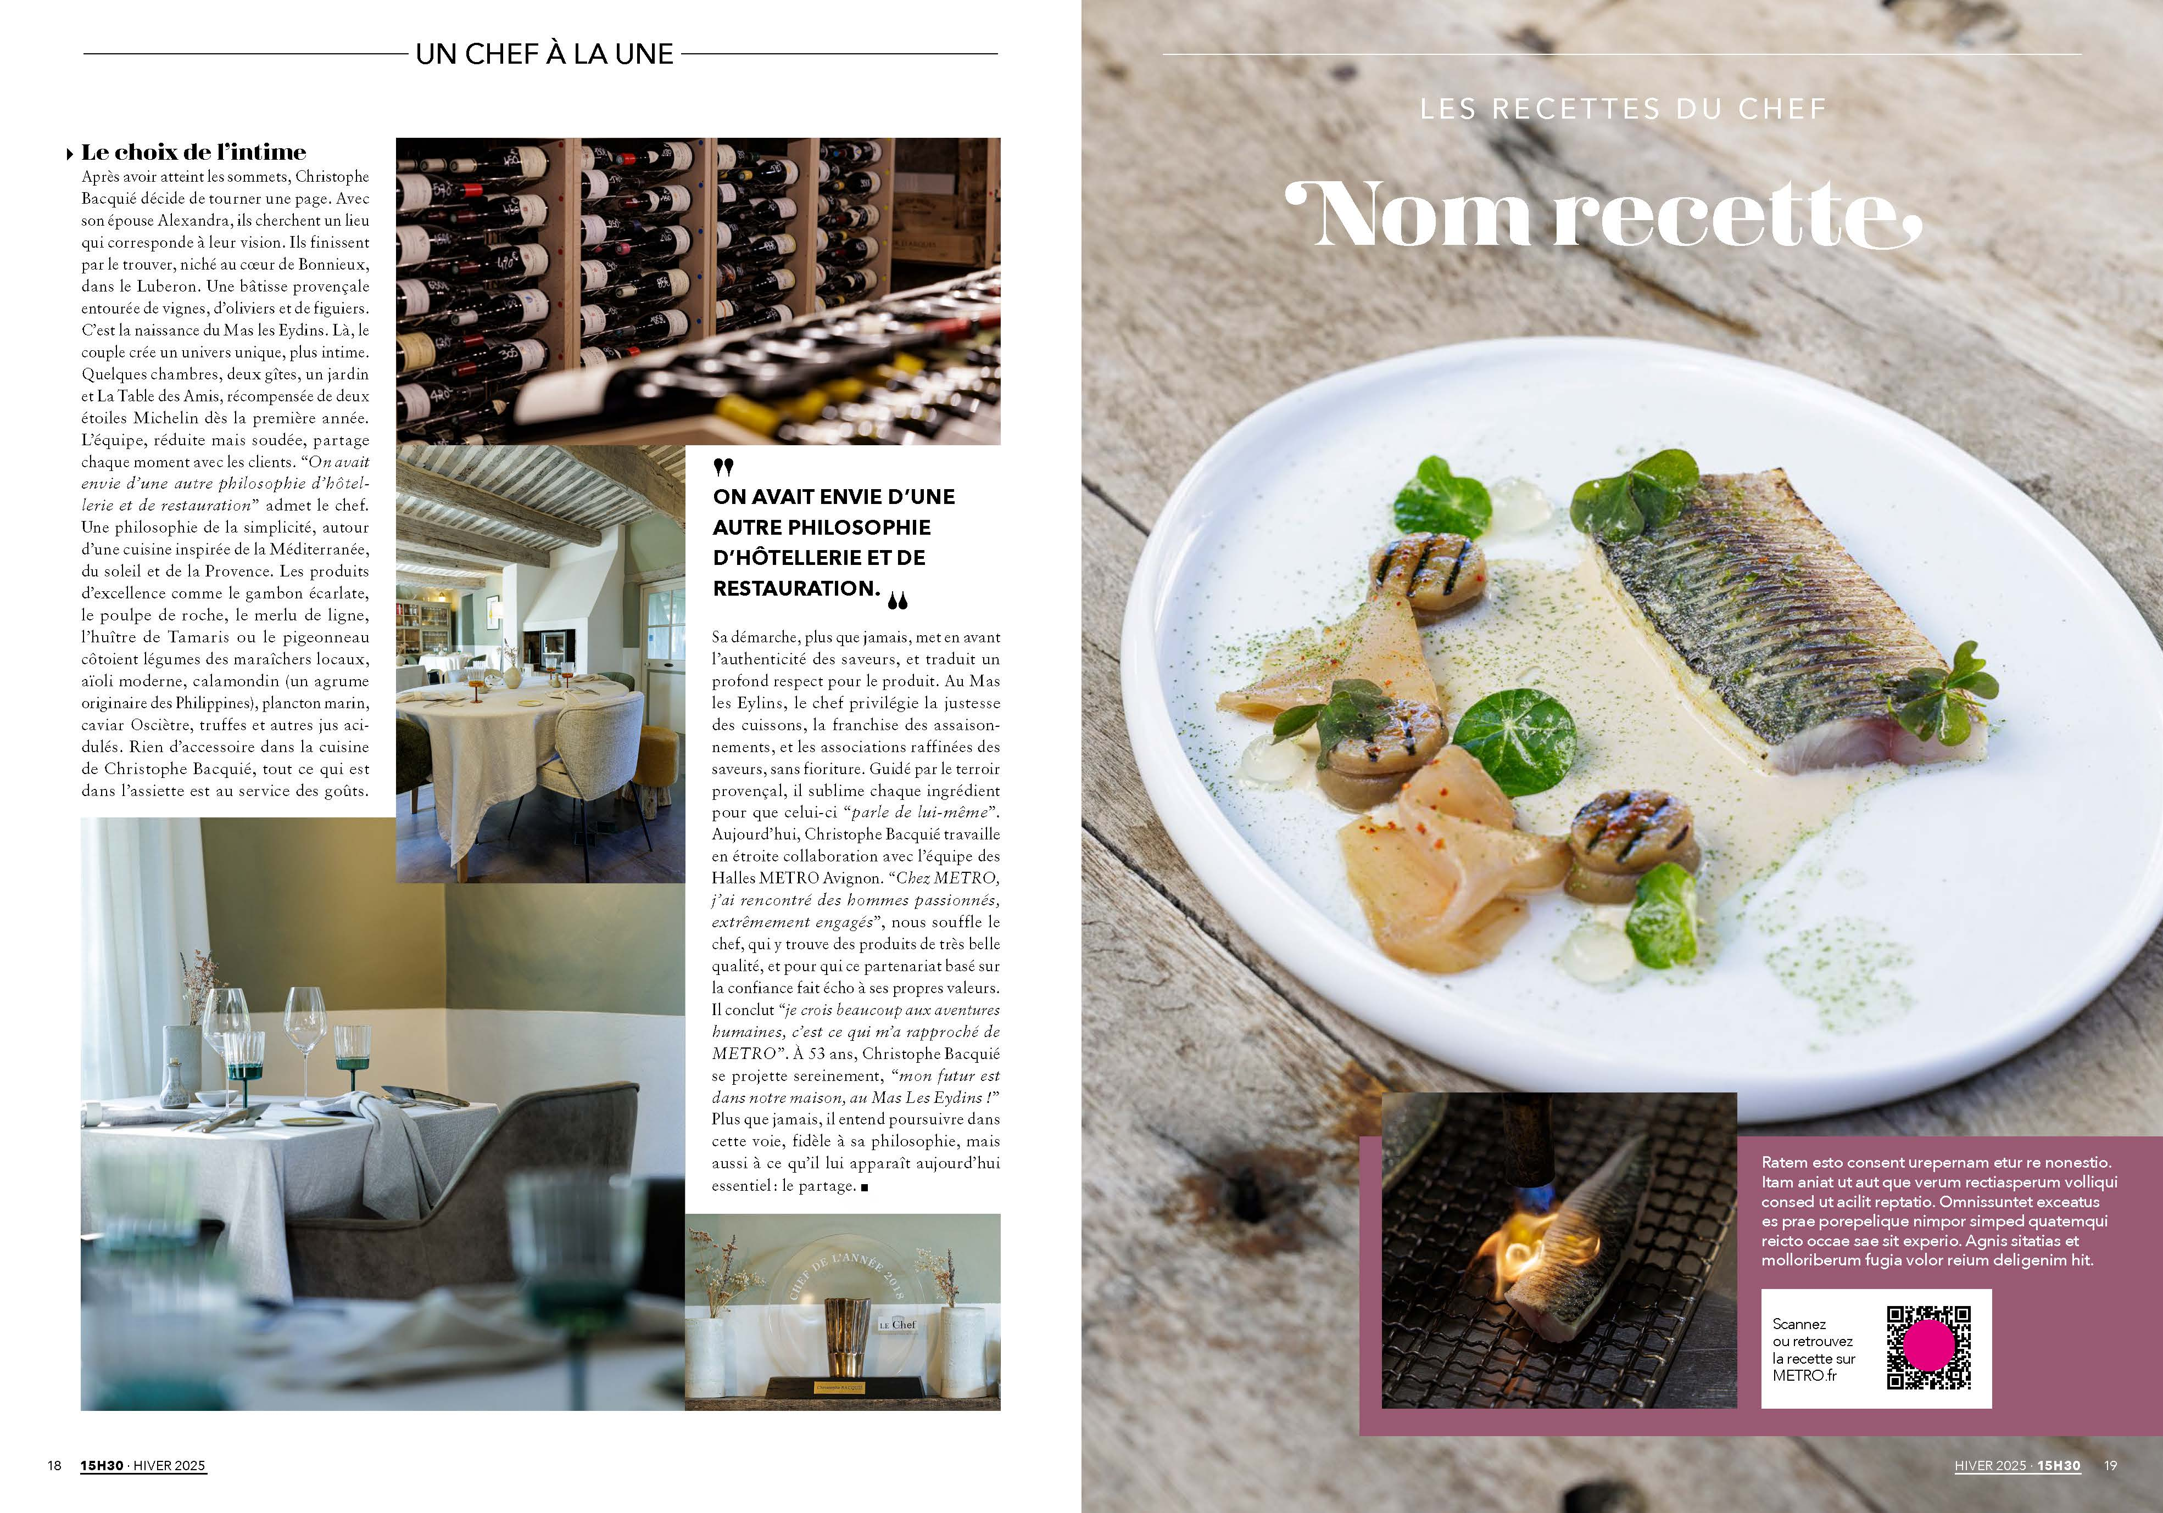
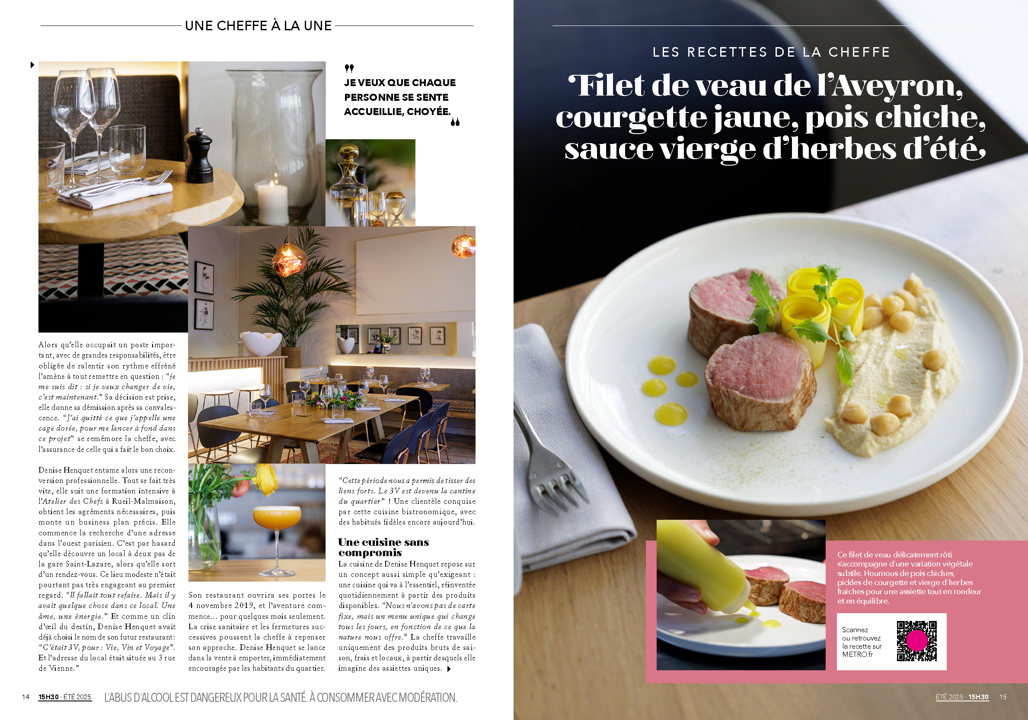
Pages 12, 13, 14, 15, 16&17
Le Guide à la Une

Slide 10
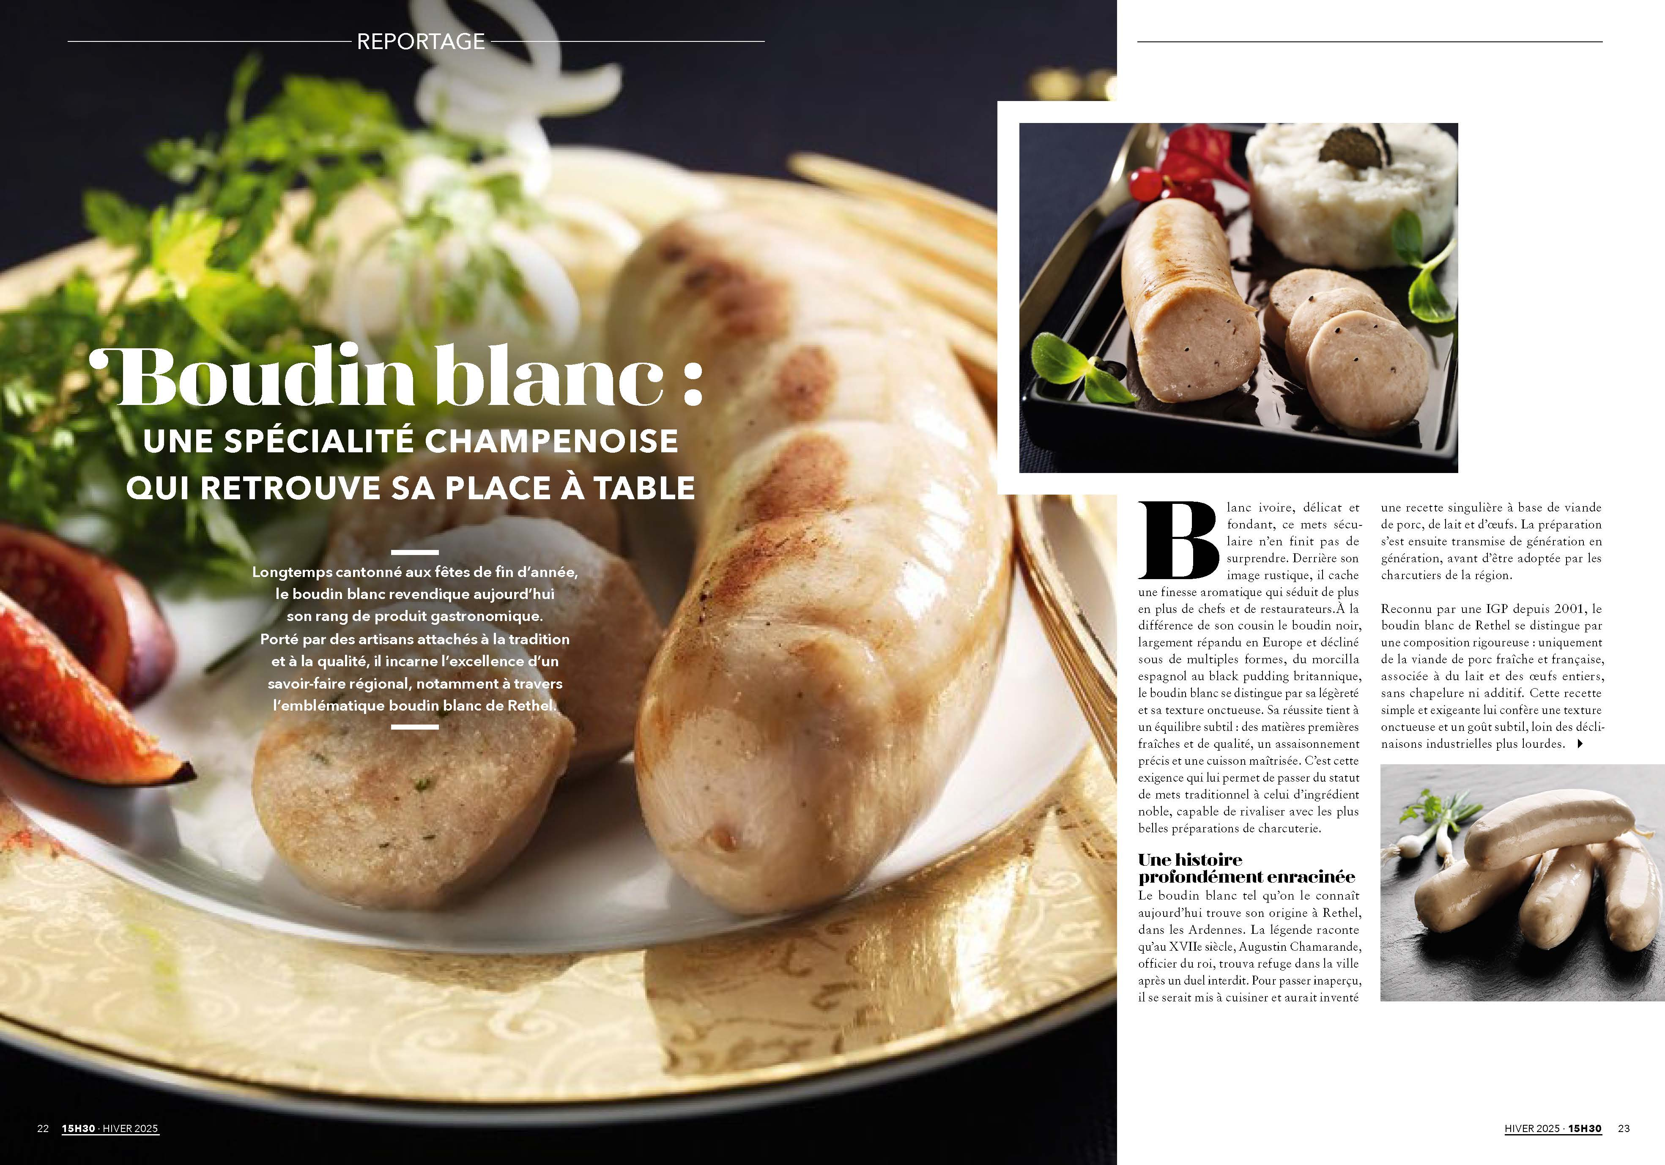
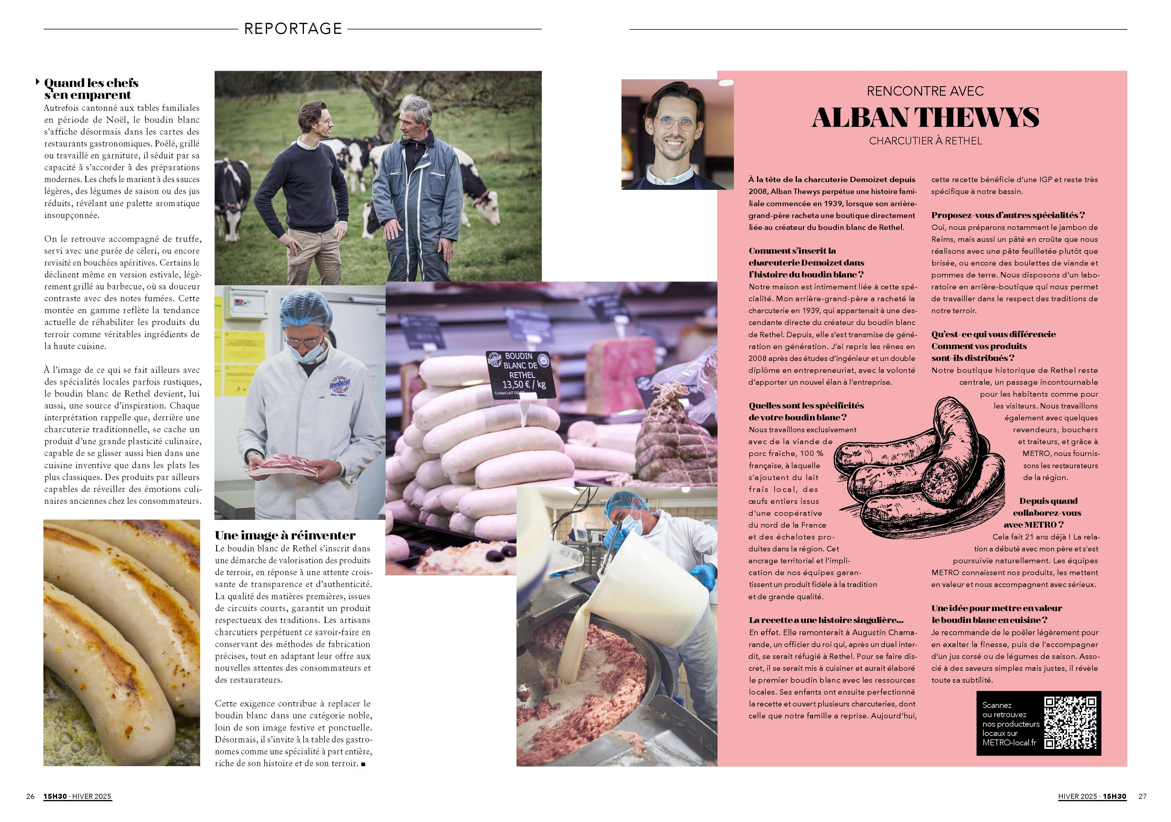
Pages 18&19 – 20&21 – Reportage producteur
Réaliser un reportage chez un producteur
pour mettre en avant son savoir-faire et ses produits :
Clément Le Cam – farine de sarrasin
https://www.metro-local.fr/producteur/clement-le-cam-farine-de-sarrasin
Julien Guillevic – produits laitier
https://www.metro-local.fr/producteur/julien-guillevic-produits-laitiers-bio
Vincent Ballot - Café
https://www.metro-local.fr/producteur/vincent-ballot-cafe

Slide 11
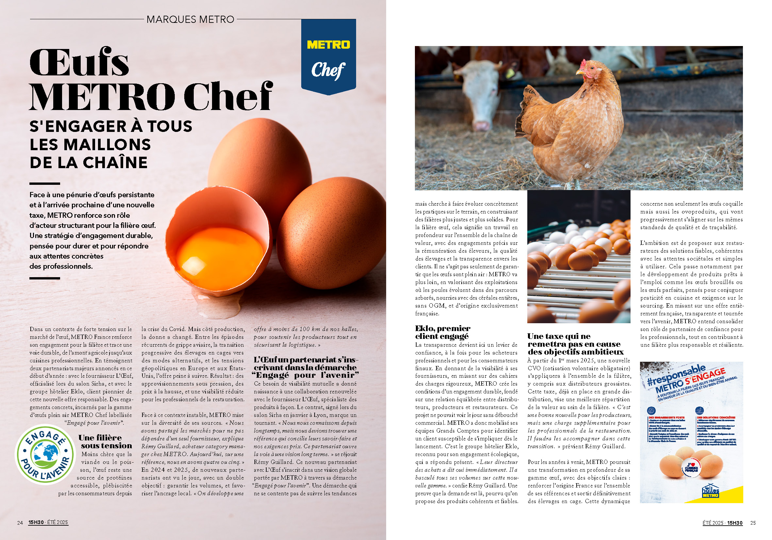
Pages 22&23 - MDD
Le lait bas carbone METRO CHEF
METRO : communiquer le contenu d’ici le 22/12

Slide 12
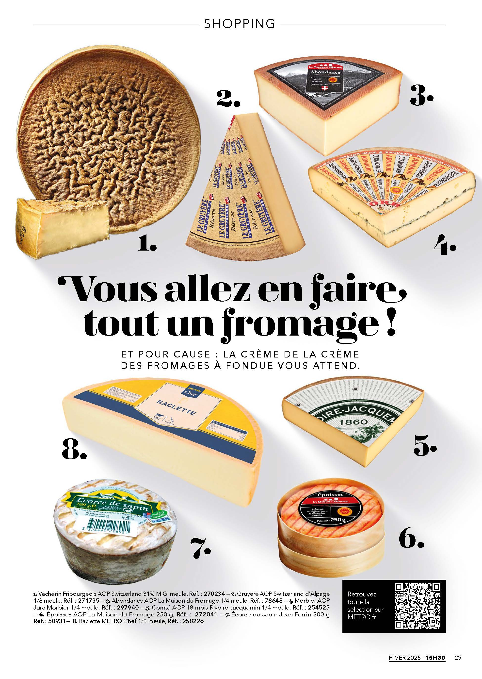
Page 25 et 35 – Shopping Food
Définir une catégorie de produits et proposer différents types produits
de différentes marques vendus chez METRO
Les chocolats
Les épices : vanille, anis, cannelle, tonka, gingembre
Les bases : œufs, lait, crème, farine, sucre
Les alcoolats
Les prêts à garnir
METRO : communiquer les produits d’ici le 22/12

Slide 13
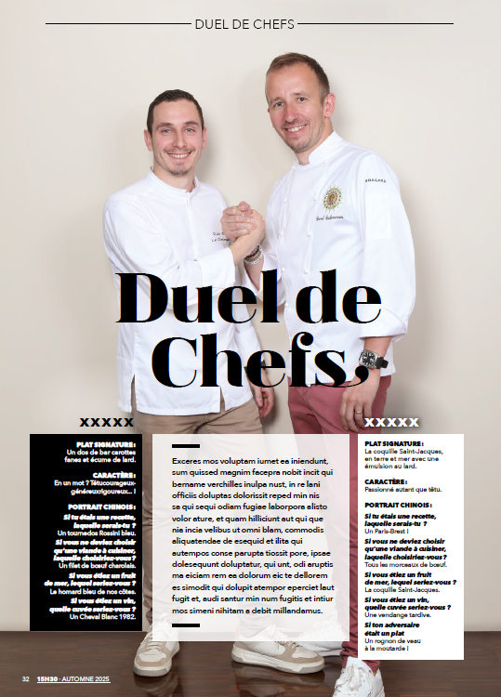
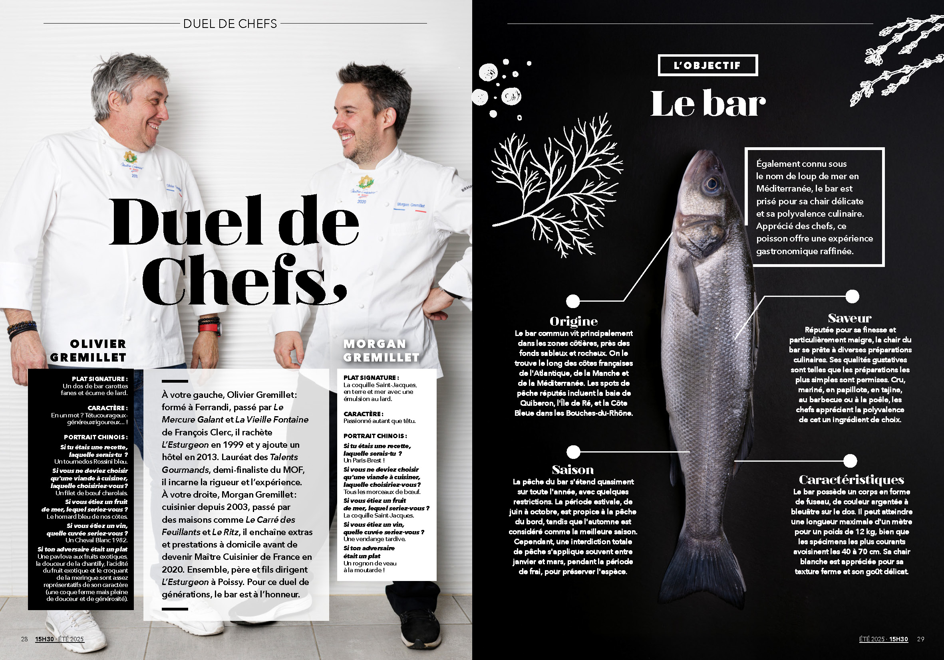
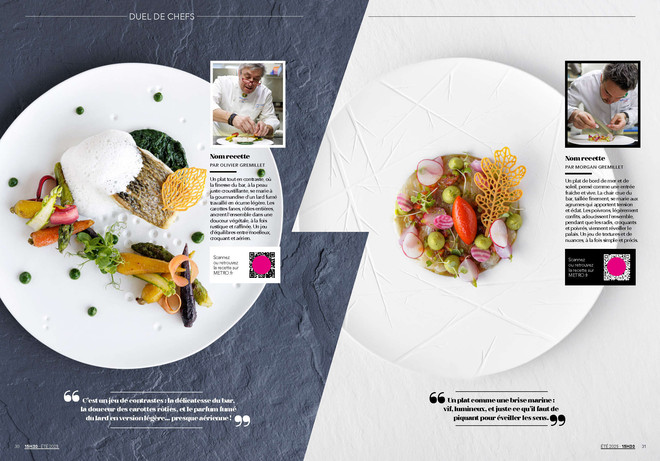
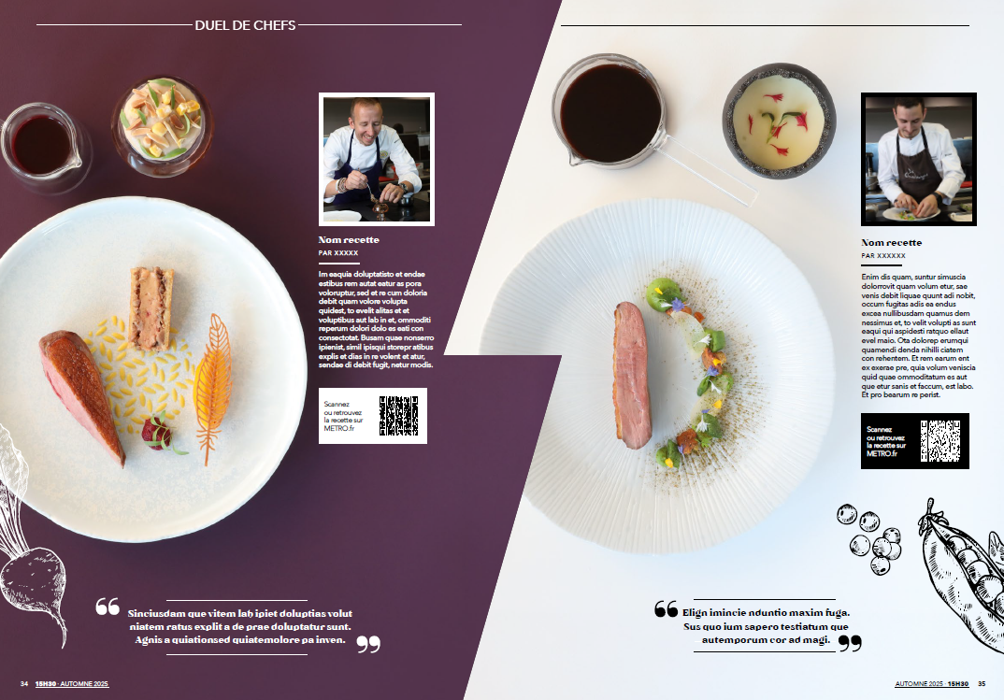
Pages 26& 27 - 28 & 29 – Duel de chefs
1 page portrait, 1 page produit, 2 pages recettes
La bière
La betterave
La carotte
Le curry ou curcuma
METRO : valider un chef pour le 22/12
et prévoir le shooting fin janvier début février

Slide 14
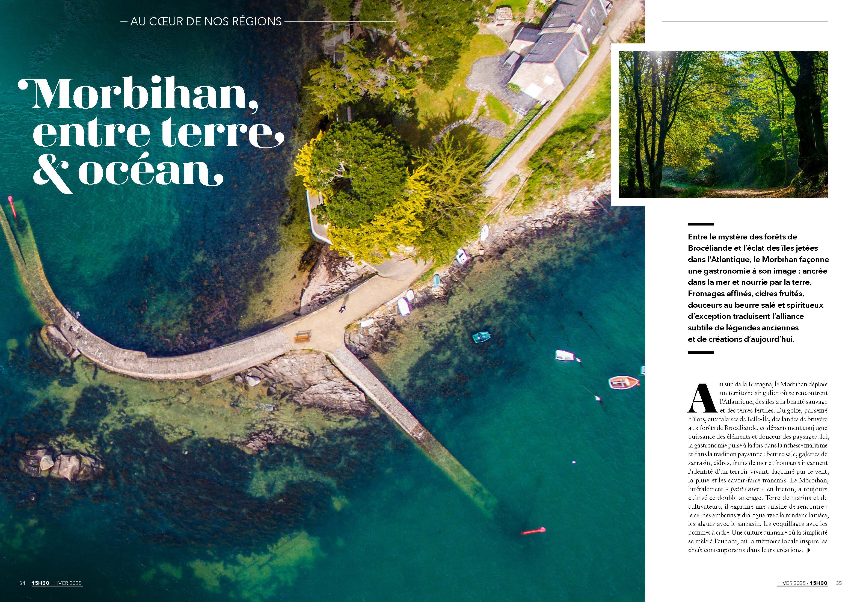
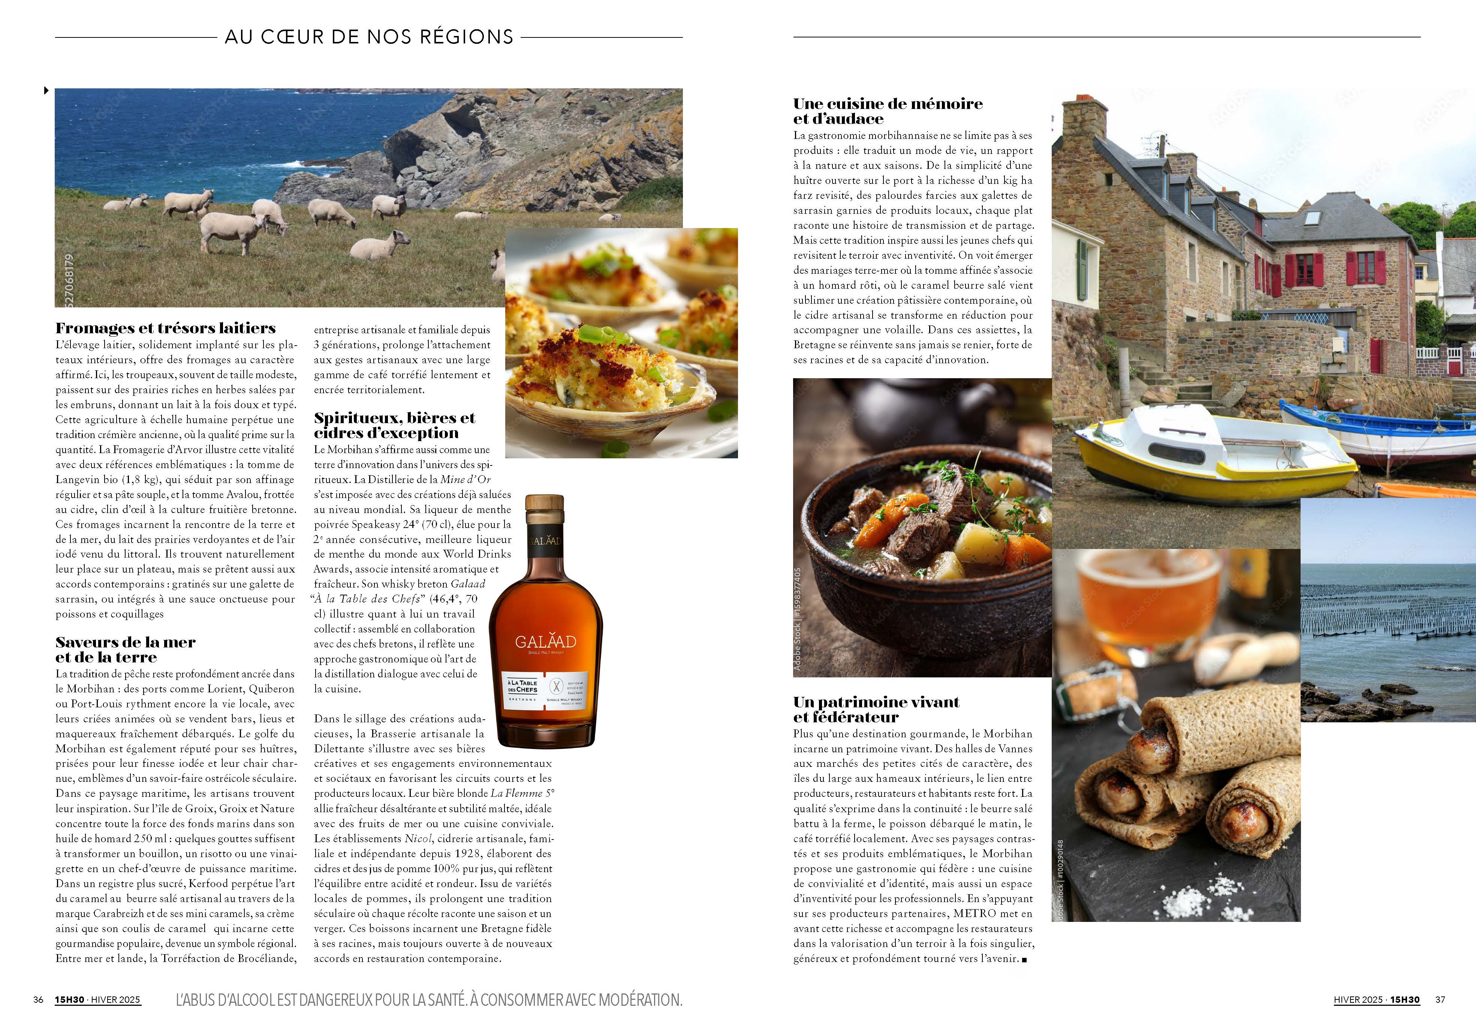
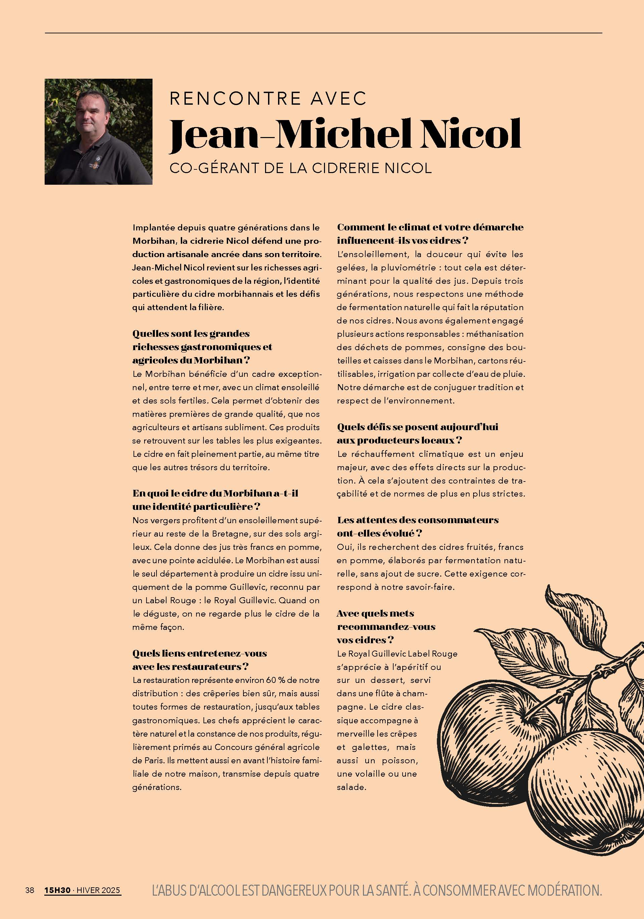
Pages 30&31 – 32&33 - 34
– Focus Monde
Découvrir une région aux travers de ses produits
Les pâtisseries du monde
Ou focus sur un pays ?
METRO : communiquer les produits
+ contact du salarié METRO ou fournisseurs avant le 22/12

Slide 15
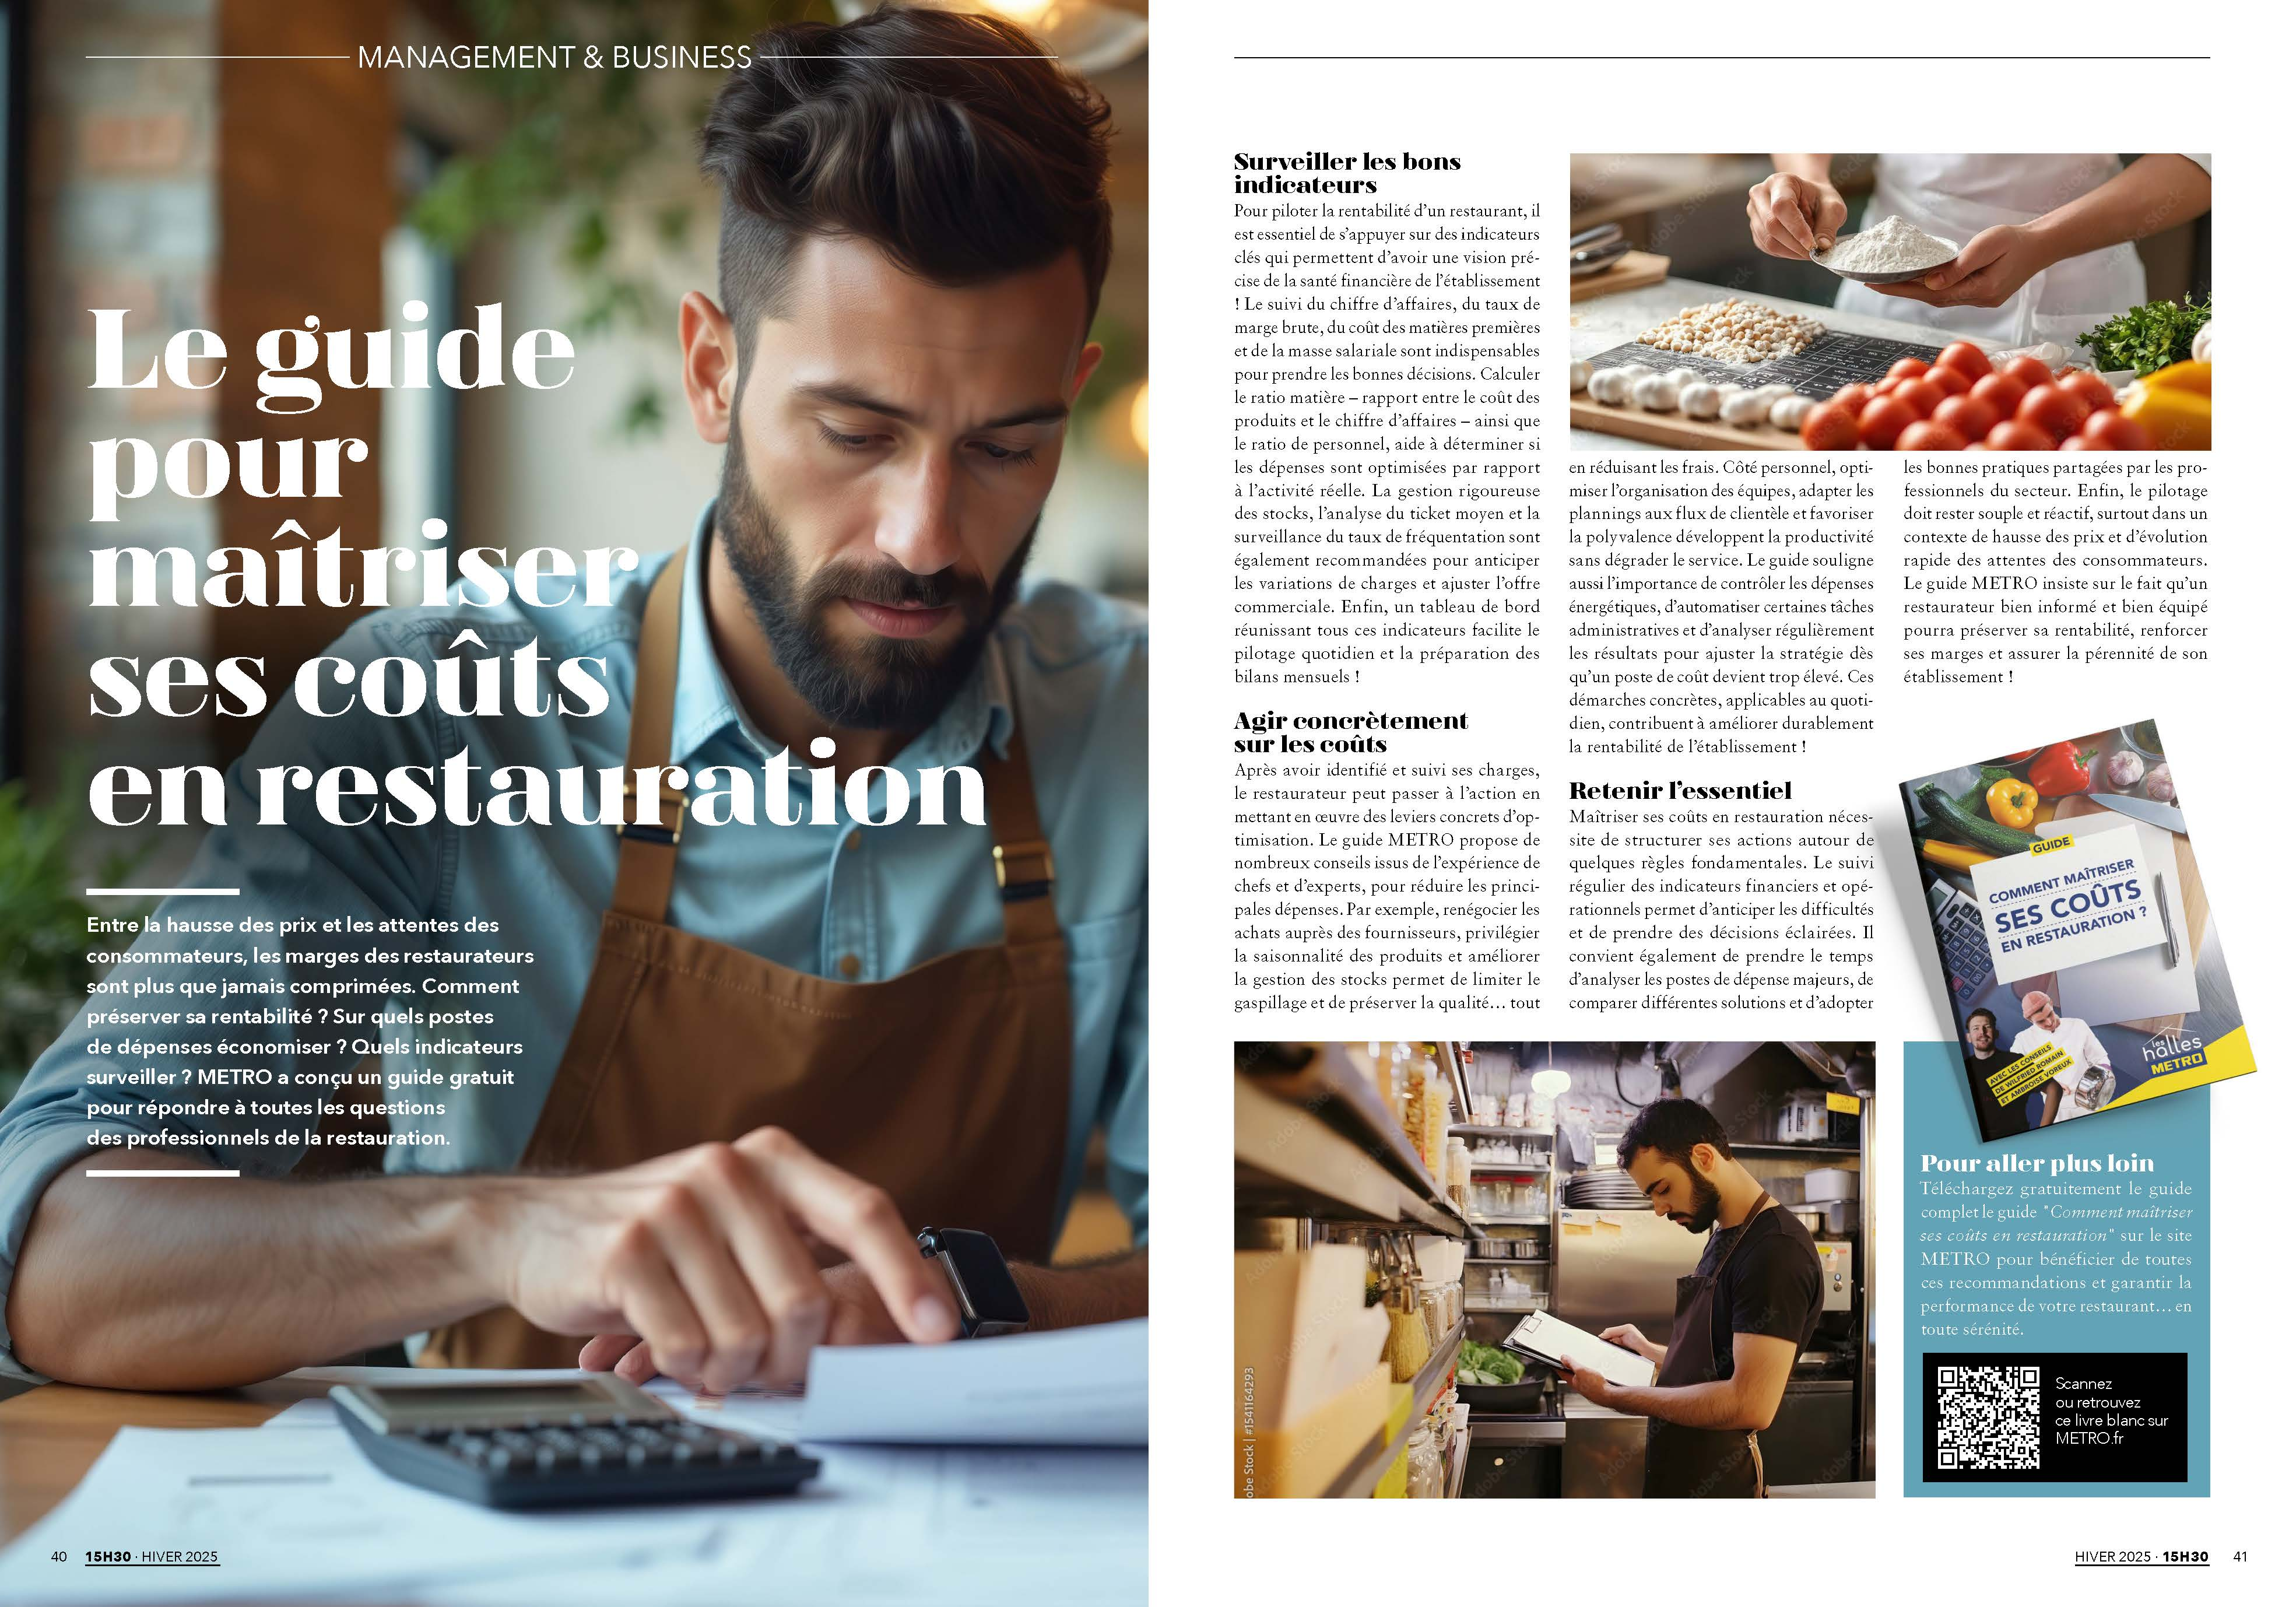
Pages 36 & 37 – Management & business
Gérer les pics de production pour
les événements saisonniers
Gérer les matières premières,
anticiper les variations de prix
(R)évolution et adaptation des points de vente boulangeries et pâtisseries
en France :
concept hybrides, innovations produits
et expériences client, défense du local
Notes:
https://act-developpement.com/gerer-les-pics-de-production-strategies-pour-les-fetes-et-evenements-saisonniers-dans-lartisanat-boulanger-patissier-et-chocolatier/
https://act-developpement.com/saisonnalite-des-matieres-premieres-en-boulangerie-patisserie-anticiper-les-variations-de-prix/
https://act-developpement.com/les-nouveaux-modeles-des-points-de-vente-des-boulangeries-et-patisseries-en-france-revolution-et-adaptation/

Slide 16
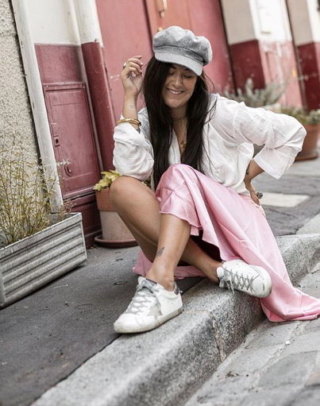
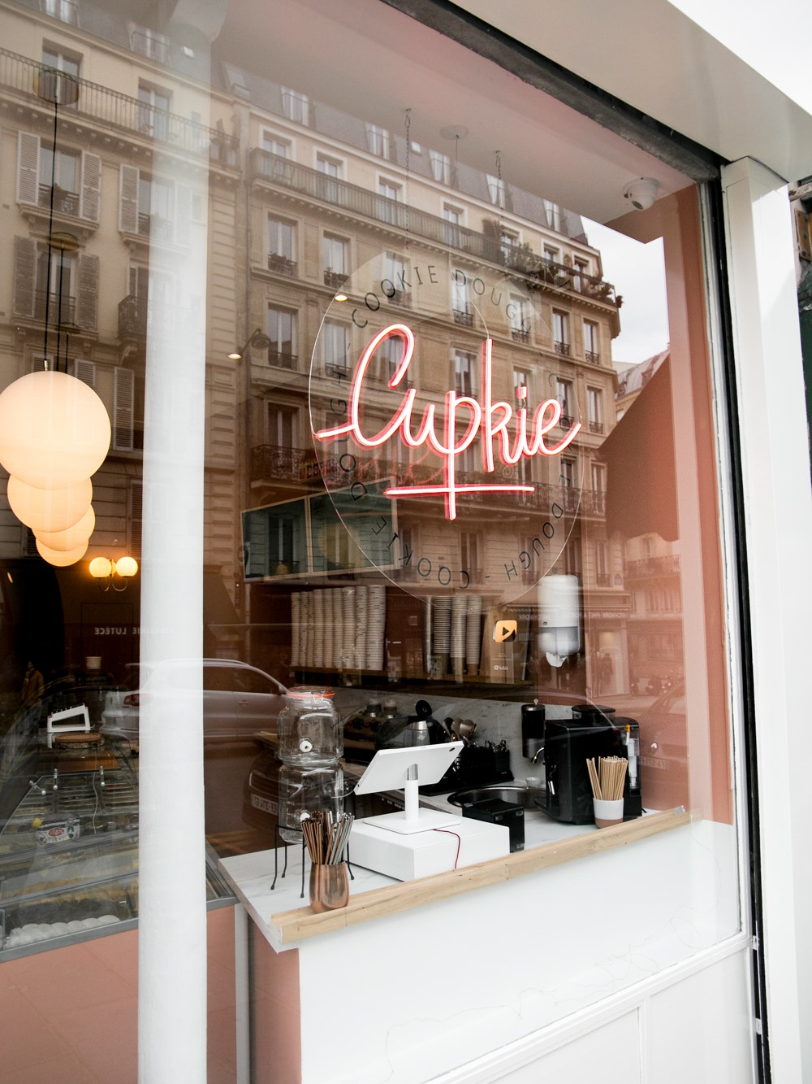
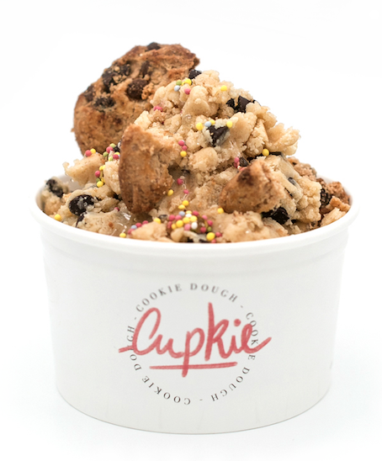
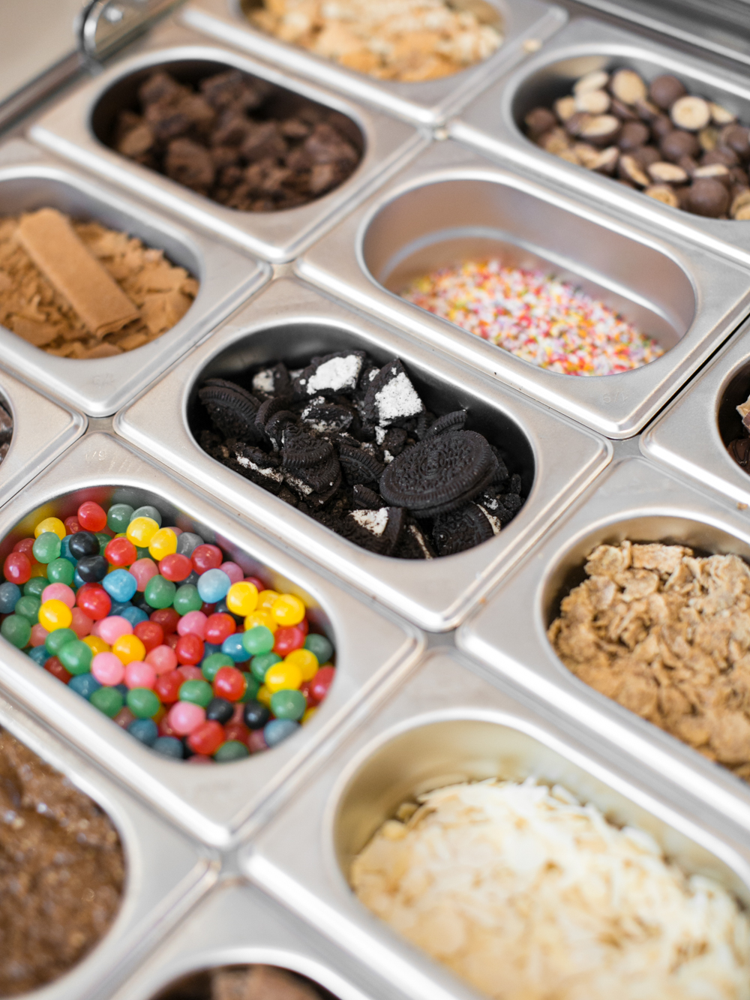
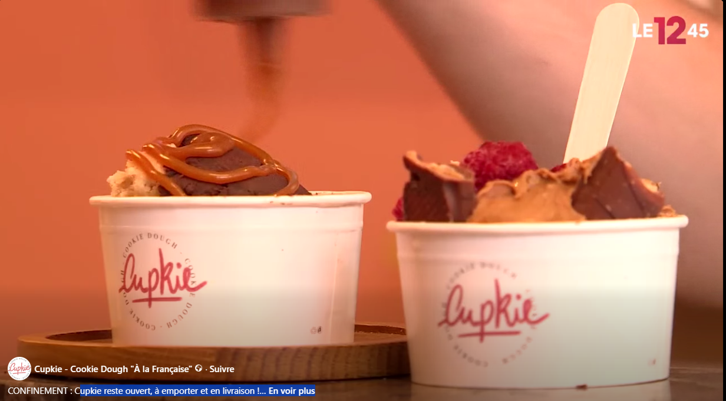
Pages 38 & 39 – CONCEPT DE RESTAURANT
CUPKIE - LE COOKIE CHAUD
À COMPOSER SOI-MÊME
Fondée par Inès Chalumeau & Yoan Delapalme, passionnés de food réconfortante & régressive
Concept original de cookie bar où l’on compose son pot gourmand à la cuillère
Base de cookie dough maison, cuite à la demande pour un cœur fondant et une croûte dorée
Le client crée son Cupkie sur-mesure :
→ choix de la pâte (nature, chocolat, noisette…)
→ ajout de toppings (praliné, caramel, chocolat blanc, fruits secs, etc.)
→ option de glaces artisanales pour les plus gourmands
Expérience ultra personnalisée, généreuse et 100 % plaisir
Produits frais, fabrication artisanale à Paris, sans conservateurs
À déguster chaud sur place, à emporter ou en livraison

Slide 17
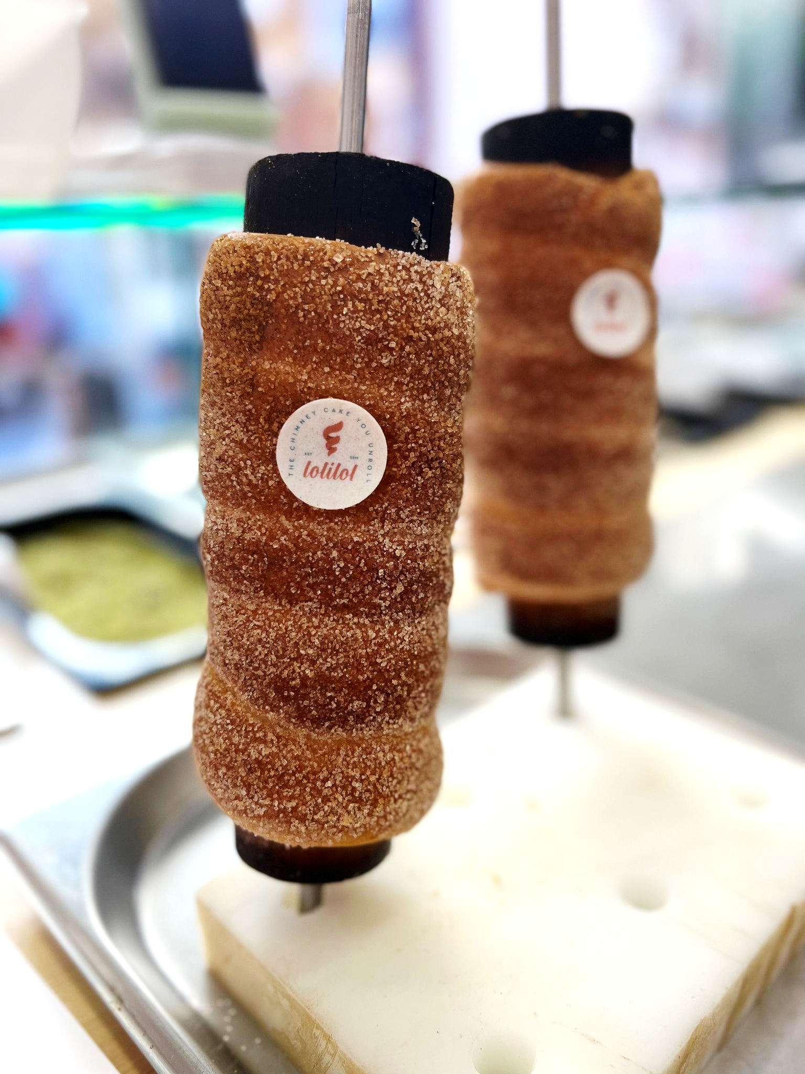
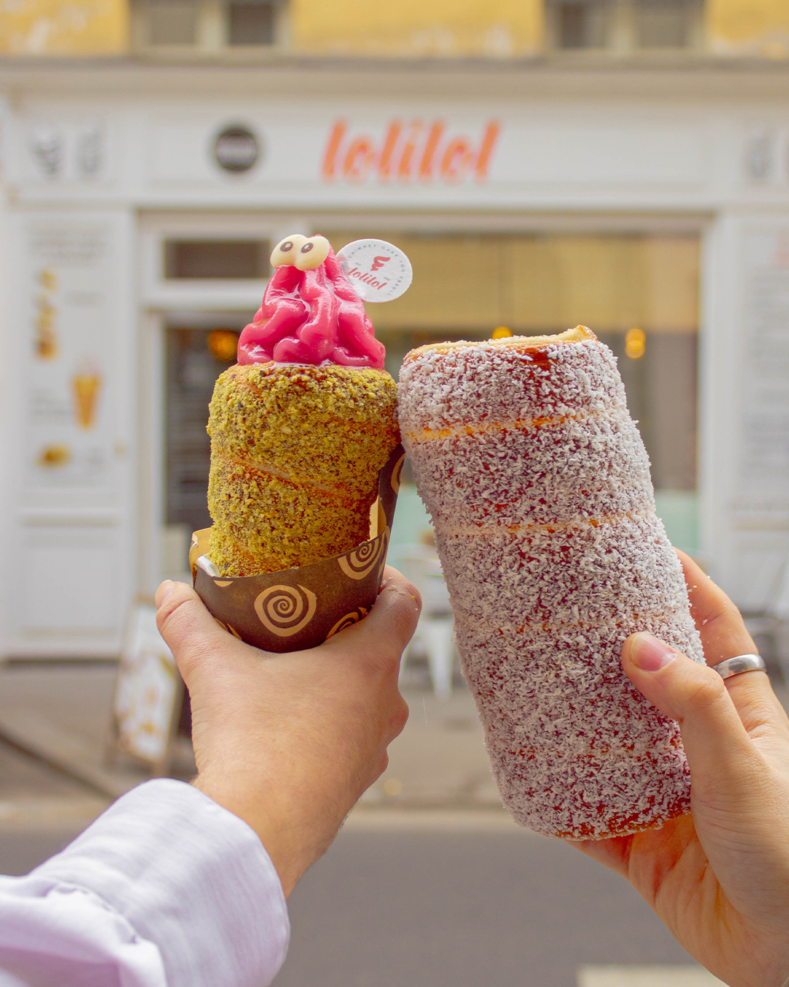
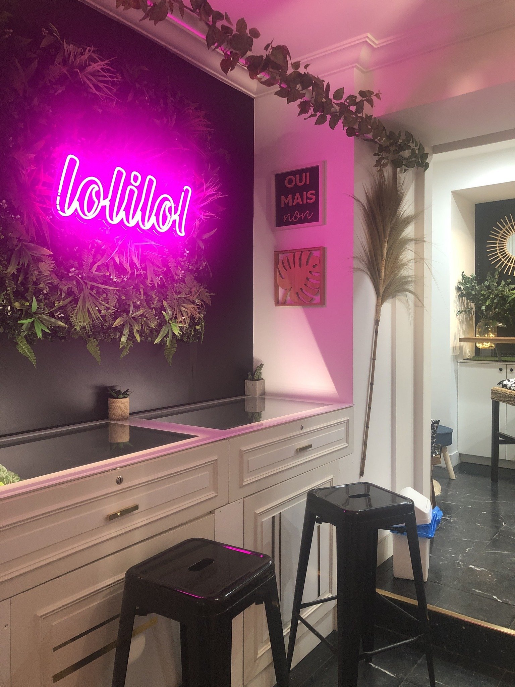
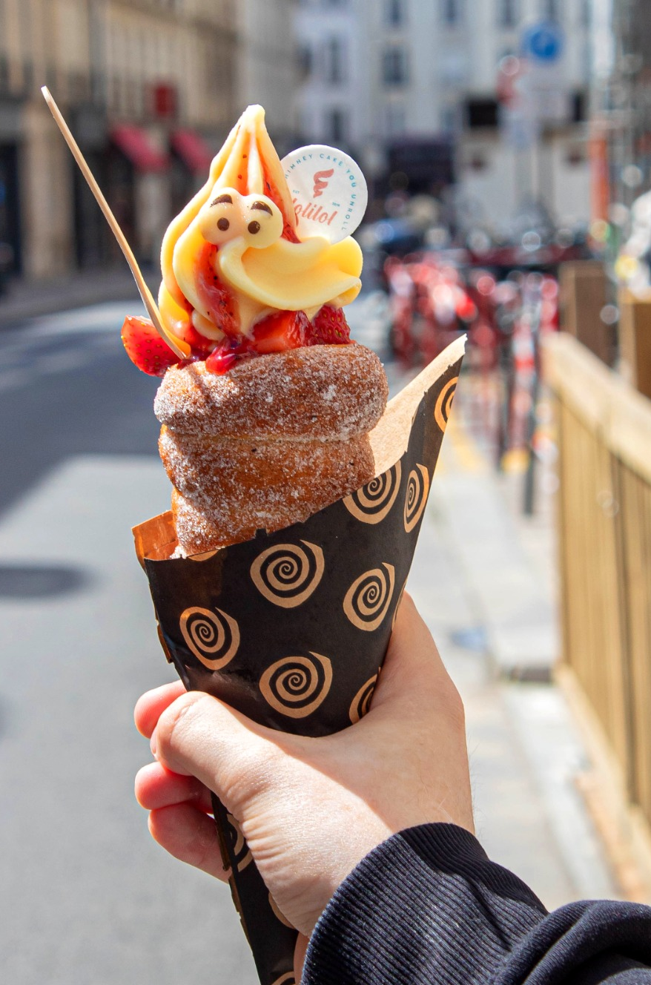
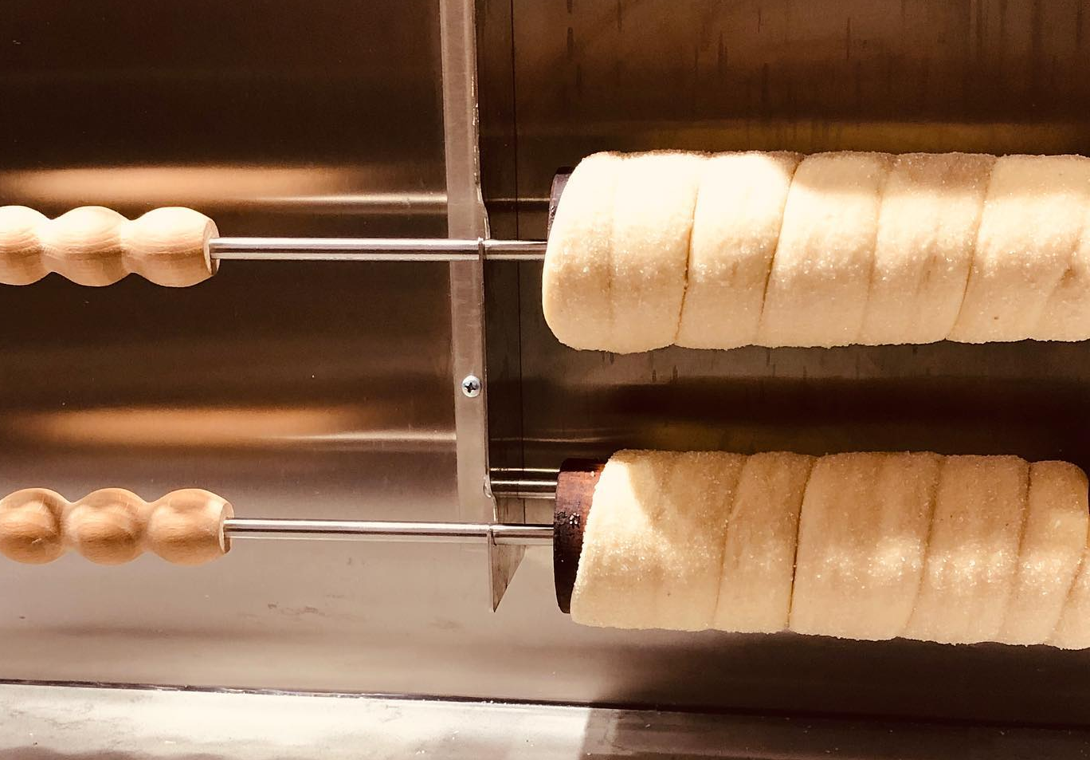
Pages 38 & 39 – CONCEPT DE RESTAURANT
LOLIPOP - LE CAFÉ
DES CHIMNEY CAKES À PARIS
Un coffee shop insolite dédié aux chimney cakes : des brioches tressées cuites à la broche, d’origine d’Europe de l’Est
Pâte moelleuse et croustillante, caramélisée à l’extérieur,
cuite minute et servie chaude
Concept ultra gourmand & instagrammable :
→ À garnir au choix de glaces, coulis, fruits, toppings croustillants ou fondants
→ Version sucrée (façon donut) ou salée (façon sandwich à la hongroise)
Une expérience régressive et originale, à vivre dans un décor pop et coloré
Fabrication maison, cuisson minute, ingrédients frais et généreux
À savourer sur place, à emporter ou en livraison
Notes:
https://www.sortiraparis.com/hotel-restaurant/cafe-tea-time/articles/291861-lolilol-le-cafe-aux-incontournables-chimney-cake-les-gateaux-a-la-broche-gourmands
https://www.facebook.com/lolilolchimneycake

Slide 18





Pages 38 & 39 – CONCEPT DE RESTAURANT
PÉTRIN COUCHETTE : BOULANGERIE D’AUTEUR
& BRUNCH D’EXCEPTION À PARIS
Imaginée par Julien Cantenot, chef pâtissier passé par Yann Couvreur, Le Meurice (Alain Ducasse) ou encore Carette
Un lieu hybride & contemporain, entre boulangerie artisanale, café de quartier et spot à brunch créatif
Pain au levain à fermentation lente, viennoiseries, pâte levée feuilletée travaillée comme en palace
Créations sucrées signatures :
→ Roulé pistache–fleur d’oranger,
→ Pain au chocolat gianduja ou babka chocolat-sésame noir,
→ Kouign-amann caramel beurre salé
→ Entremets revisités selon les saisons, en édition limitée
Brunch servi toute la journée : œufs bio, focaccias garnies minute, salades fraîches, granola maison
Café de spécialité, chai latte, jus pressés
Notes:
https://www.petrincouchette.com/

Slide 19



Pages 40&41 - 42&43 – Focus
Faire un sujet de société « pour/contre » :
Pour ou contre les pâtisseries incontournables aux fruits... qui défient la saisonnalité ?
Pour ou contre les pâtisseries à partager ?
Pour ou contre la pâtisserie végétale ?
Nécessaire ou effet de mode ?
Pour ou contre les desserts ultra design ?
Expression artistique ou excès d’esthétisme
au détriment du goût ?
Pour ou contre les café/thé gourmands ?

Slide 20

Pages 44&45 – Tour de France des desserts
Mise en avant d’une nouvelle
région viticole :
Les desserts traditionnels
de nos régions françaises
METRO : confirmer la région d’ici le 22/12 ainsi que les produits à mettre en avant
Notes:
https://act-developpement.com/tour-de-france-des-specialites-boulangeres-et-patissieres/

Slide 21

Pages 46 & 47 – La Pâtisserie Cocktailisée
Inspiration pâtisserie dans le cocktail
Macaron Fizz
Tiramisu Martini
Cocktail forêt noire
Cocktail tarte au citron
Notes:
https://www.zeste.ca/recettes/cocktail-dessert-foret-noire
https://www.hagengrote.fr/hagen-grote/p/cocktail-tarte-au-citron

Slide 22

Page 48&49 – 50 – Service METRO
Mise en avant d’un service METRO
Le Bureau d’études :
Cas d’une pâtisserie
Traqfood
Reconditionné :
Spécial matériel pâtisserie

Slide 23

Page 51 – RSE
La Pâtisserie Responsable :
Eco-conception, anti-gaspillage, circuits courts,
sourcing responsable.
Les Matières innovantes :
Alternatives végétales, farines anciennes, up-cycling.

Slide 24


Pages 52-53 & 54-55 – Produit star
Mise en avant d’un produit et ses différentes variétés
avec astuces recettes et anti-gaspi :
Les Fruits secs
Les beurres
Les produits parfums :
Rose de damas, jasmin, fleur d’oranger,
bois de sental, vetiver, café
METRO : confirmer l’assortiment produit disponibles le 22/12

Slide 25

Page 56 – Shopping Non Food
Définir un type de produits non-food et proposer des produits de différentes marques, vendus chez METRO.
Les robots
Les emporte-pièces + moules
METRO : communiquer les produits d’ici le 22/12

Slide 26


Pages 57 – 58&59 – 60&61
– La Gazette de Ferniot
Gazette de Vincent Ferniot : en attente confirmation V. Ferniot
Articles
Recettes
En attente retour V. Ferniot
Le chocolat ?
V FERNIOT : envoyer les éléments déf avant le 22/12

Slide 27
Pages 62&63 – La jeune garde à l’honneur
Portrait/interview d’une jeune chef à sélectionner parmi les chefs qui participent aux concours dont METRO est partenaire
-> sélection du chef à venir
METRO : communiquer les contenus d’ici le 22/12

Slide 28

Pages 64&65 – Partenariat
Mise en avant d’un partenariat
de METRO
Coupe du monde de pâtisserie Finale Sirha 2027
Meilleur apprenti de France
METRO : communiquer les contenus d’ici le 07/11

Slide 29

Pages 66&67 – Vu sur le web
Mise en avant des dernières parutions sur les différents sites METRO :
Philippe Conticini (@philippe_conticini) — Pâtissier-créateur, très actif sur Instagram pour diffusion de ses créations.
Loubna Jaïbi (@lesgourmandisesdeloubna) — Influenceuse pâtisserie, recettes gourmandes et partage d’ingrédients.
Valentine A. (@valin_food) — Créatrice de contenu pâtisserie, inspirations visuelles et stylisme culinaire.
Soso Cuisine Moi (@sosocuisinemoi) — Compte orienté recettes faciles, ingrédients accessibles, bon suivi.
valin_food (Valentine A.) — Influenceuse pâtisserie, stylisme culinaire, mise en avant de tendances visuelles.
le.renard.et.les.raisins — Compte vegan & pâtisserie sans gluten, belle alternative pour ton magazine.
mes_delicieuses_creations — Utilisateur fortement suivi, créations sucrées très visuelles (desserts, pâtisseries)
METRO : communiquer les contenus d’ici le 22/12

Slide 30

Page 68 – Dans le rétro
Proposer des recettes d’autrefois, pratiques culinaires oubliées, petites histoires et légendes de plats.
L’œuf de Pâques
La religieuse
Le fraisier

Slide 31

Page 70 – L’ustensile
Le tamis
La poche à douilles
Les cercles à entremets

Slide 32
Page 71 – Quiz
Quiz avec des questions autour de la gastronomie

Slide 33
Les idées en +
Les recettes SANS
Mise en avant d’un dessert sans beurre, sans sucre, sans œuf ou sans lait, sans rien sacrifier au goût.
Une façon de parler d’innovation et de créativité sous contrainte
Les recettes 100% MDD
La recette Signature d’un chef
Carte blanche à un chef
La palette gourmande
Focus sur une couleur, une matière ou un ingrédient et voir comment elle inspire les créateurs
Les produits coup de coeur
La sélection de produit coup de cœur par METRO
Les créations artistiques
En chocolat, en sucre, les créations fusions de desserts traditionnels
De la Terre à la tarte
Raconter le parcours d’un ingrédient clé (le miel, la vanille, le blé, le beurre…) jusqu’à son expression finale dans un dessert.

Slide 34
Pont entre un pâtissier et un designer ou un parfumeur ou artiste
Pâtissiers x Designers/artistes
Cédric Grolet × Mathieu Lehanneur → une rencontre entre la précision pâtissière et le design organique ; imaginer une pièce inspirée de la nature ou du minéral.
Pierre Hermé × Philippe Starck → ils ont déjà collaboré pour des créations minimalistes ; Starck conçoit l’objet, Hermé la saveur.
Nina Métayer × Ronan & Erwan Bouroullec → alliance entre douceur, texture et lignes épurées.
Yann Couvreur × JR (l’artiste photographe) → une pâtisserie qui s’imprime sur photo, ou qui devient installation urbaine.
Christophe Michalak × Jean-Charles de Castelbajac → pâtisserie pop et colorée, très graphique.
Claire Heitzler × Pierre Yovanovitch → entre design sensoriel et simplicité raffinée.

Slide 35
Pont entre un pâtissier et un designer ou un parfumeur ou artiste
Pâtissiers x Parfumeurs
Pierre Hermé × Jean-Michel Duriez (ex-parfumeur Rochas) → ils ont d’ailleurs fait une collaboration autour des correspondances olfactives.
Jessica Préalpato × Francis Kurkdjian → naturalité et légèreté, parfums comestibles, travail sur l’émotion gustative.
Cyril Lignac × Frédéric Malle → création d’un dessert qui traduit un parfum emblématique en goût.
Christophe Adam (L’Éclair de Génie) × Serge Lutens → exploration du sucré et du mystère à travers les épices.
Pâtissiers x Mode/photographie
Dominique Ansel × Takashi Murakami → pâtisseries pop et joyeuses inspirées du Japon.
Nina Métayer × Sarah Andelman (colette) → collection capsule de gâteaux-concepts comme des accessoires de mode.
Cédric Grolet × Patrick Demarchelier → shooting d’art, où la pâtisserie devient sculpture photographique.
Claire Damon × Christelle Kocher (Maison Koché) → travail autour du geste, du tissu, et du sucre filé.

Slide 36
Planning
Comité de rédaction : 03/12/2025
Livraison des contenus et des contacts : 22/12/2025
Shoot « Chef à la Une » + Duel de chefs : Fin janvier / Début février
Date déf de remise des insertions pub le 26/01/2026
Envoi des PDF HD le 23/02/2026
Validation des PDF HD le 02/03/2026
Départ imprimeur : 07/01/2026

